Slide 1
화면정의서
ANYWARE
작 성 일 : 2022.10.07

Slide 2
문서 개정 이력표
버전 | 날짜 | 내용 | 작성자
0.1 | 2022.08.29 | 최초 작성 | 김은태
0.2 | 2022.10.07 | 수정 사항 반영 | 권홍종

Slide 3
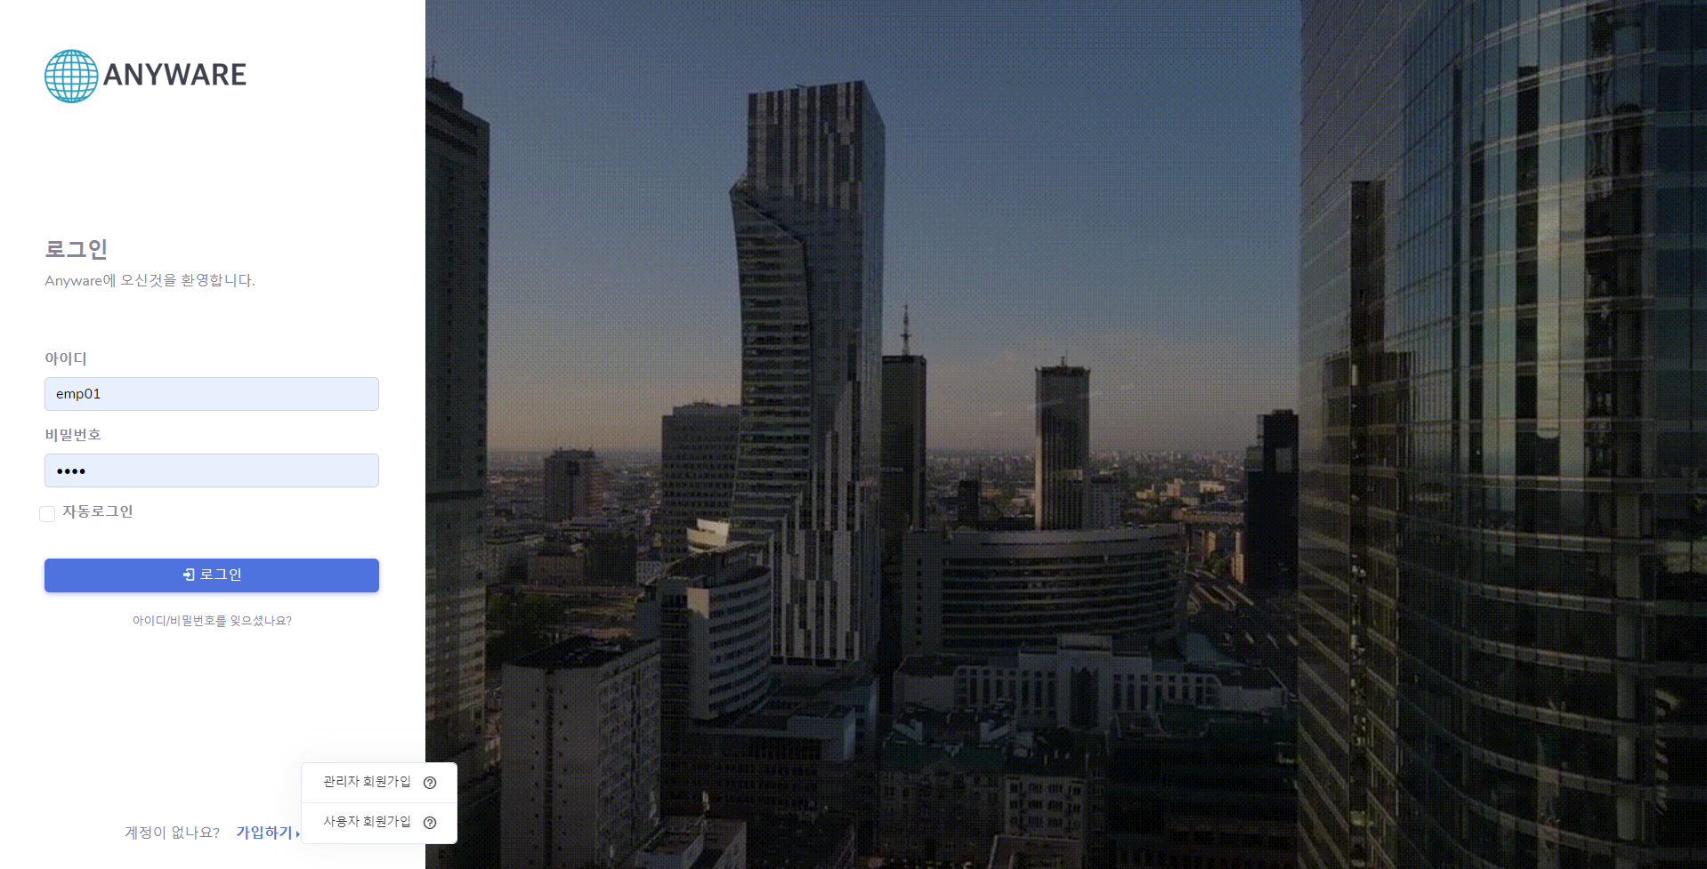
Page Title | 초기화면 | Screen ID |  | Date | 2022.10.07
Author | 권홍종 | Screen Path
Description | 초기화면
Detail Description
1 | 로그인 페이지로 이동
2 | 관리자 회원 가입 페이지로 이동
3 | 사용자 회원가입 페이지로 이동
4
5
화면 설정
페이지 초기 화면
1
2
3

Slide 4
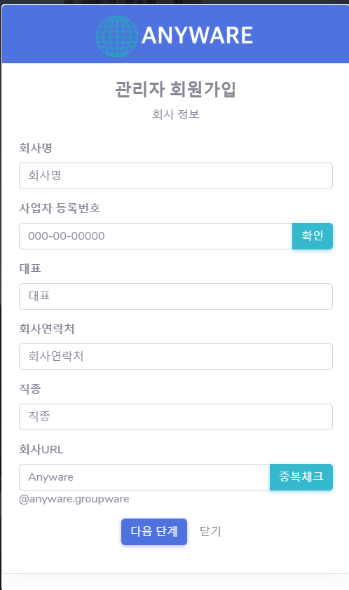
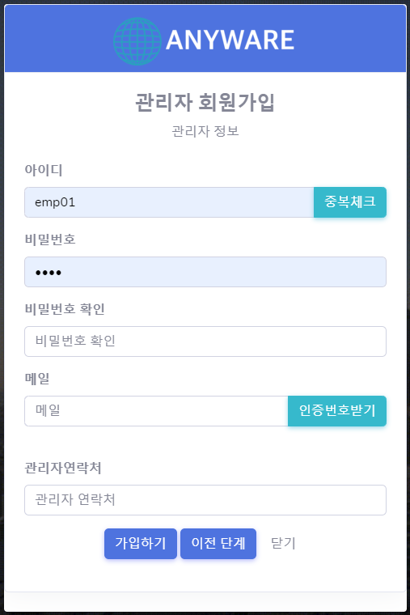
Page Title | 관리자 계정 회원가입 | Screen ID |  | Date | 2022.10.07
Author | 권홍종 | Screen Path | 관리자 계정 만들기
Description | 관리자 계정 회원가입
Detail Description
1 | 사업자 등록 번호 여부 체크
2 | 회사 URL의 중복 체크
3 | 다음 단계 이동
4 | 아이디 중복 체크
5 | 메일 인증
6 | 가입 하기
4
화면 설정
관리자 계정 회원 가입 화면
1
5
2
3
6

Slide 5
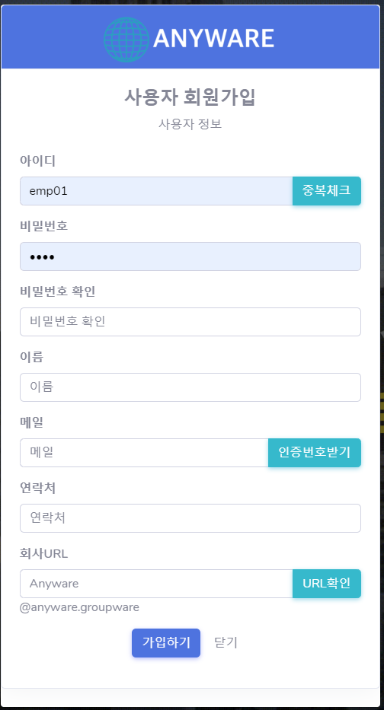
Page Title | 사용자 계정 회원가입 | Screen ID |  | Date | 2022.10.07
Author | 권홍종 | Screen Path | 사용자 계정 생성
Description | 사용자 계정 회원가입
Detail Description
1 | 아이디 중복 체크
2 | 메일 인증
3 | 회사 URL 확인
4 | 회원가입
5
1
화면 설정
사용자 계정 회원가입
2
3
4

Slide 6
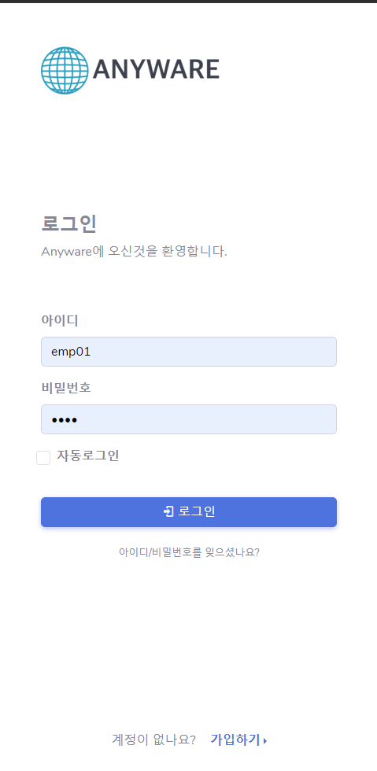
Page Title | 로그인 | Screen ID |  | Date | 2022.10.07
Author | 권홍종 | Screen Path | 로그인
Description | 로그인
Detail Description
1 | 로그인 클릭 시 메인 페이지이동
2 | 아이디 및 비밀번호 찾기
3
4
5
화면 설정
관리자 계정 및 사용자 계정 로그인 화면
1
2

Slide 7
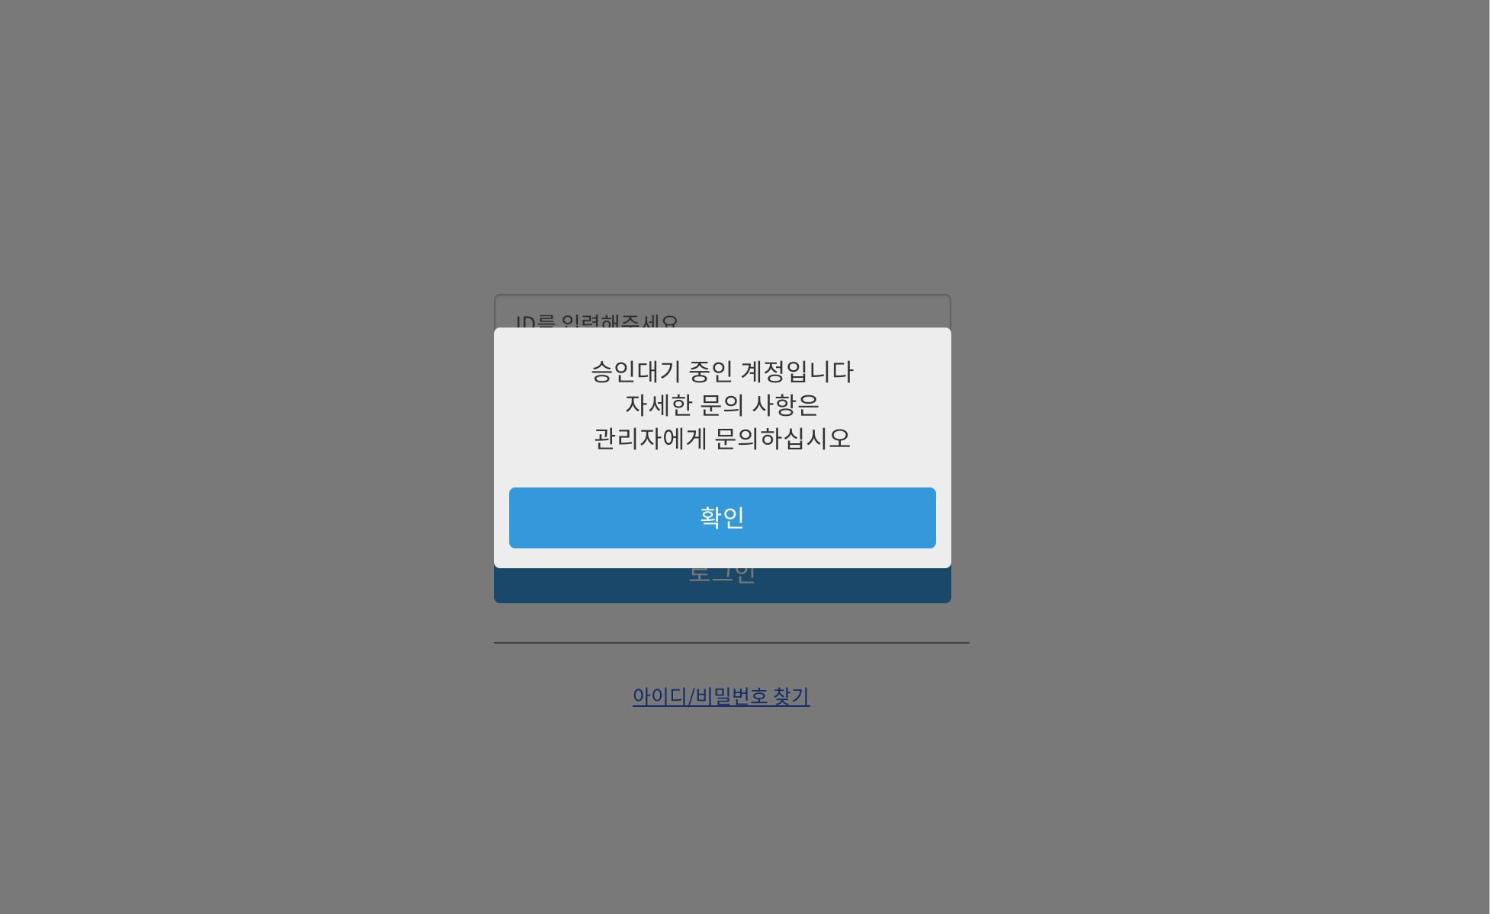
Page Title | 관리자 승인 필요 사용자 계정 | Screen ID |  | Date | 2022.10.07
Author | 권홍종 | Screen Path | 로그인
Description | 관리자 승인 필요 사용자 계정
Detail Description
1
2
3
4
5
화면 설정
사용자 계정은 관리자의 승인이 있어야 로그인이 가능하다

Slide 8
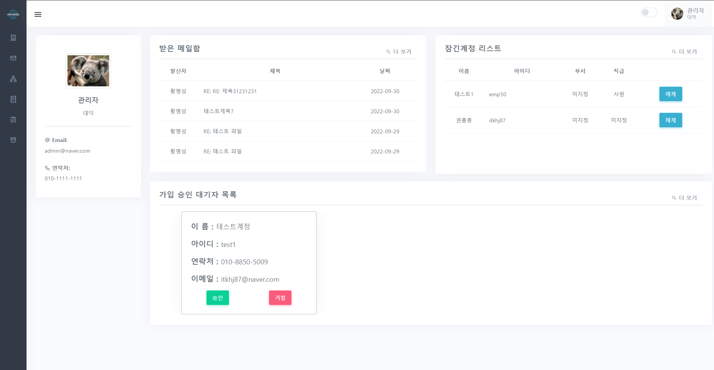
Page Title | 메인 페이지 (관리자) | Screen ID |  | Date | 2022.10.07
Author | 권홍종 | Screen Path | 로그인
Description | 메인 페이지 (관리자)
Detail Description
1 | 클릭하여 상세 메뉴 출력
2 | 다크 모드 전환
3 | 받은 메일 목록
4 | 가입 승인 대기자 목록
5 | 관리자 프로필 확인창
6 | 잠긴 계정 리스트
1
2
3
6
5
화면 설정
관리자의 메인 페이지로 전체적인 정보를 보여준다
4

Slide 9
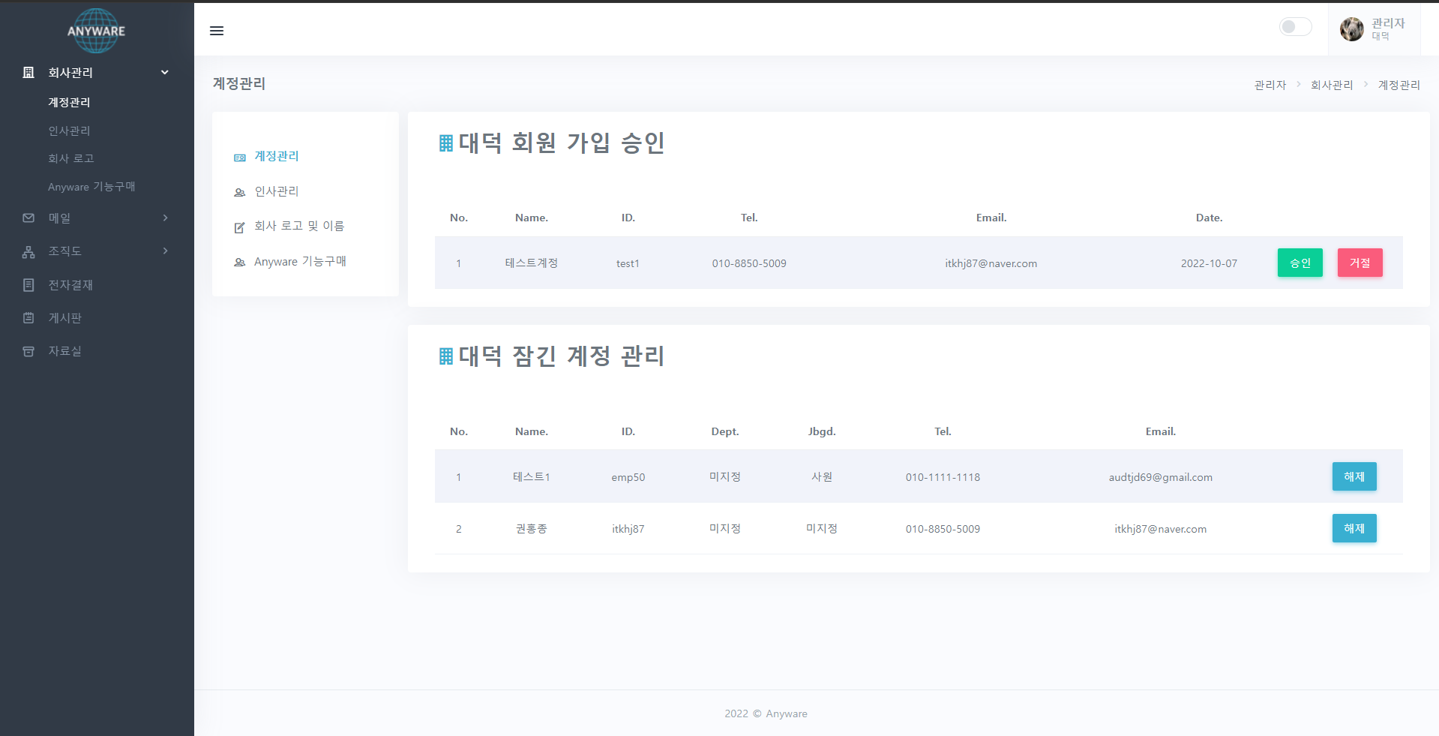
Page Title | 회사 관리 | Screen ID |  | Date | 2022.10.07
Author | 권홍종 | Screen Path | 메인 페이지(관리자) > 회사 관리
Description | 회사 관리 – 계정 관리
Detail Description
1 | 회원 가입 승인 및 거부
2 | 잠김 계정 해제
3
4
5
1
화면 설정
회원 가입 승인 및 잠김 계정 해제 화면
2

Slide 10
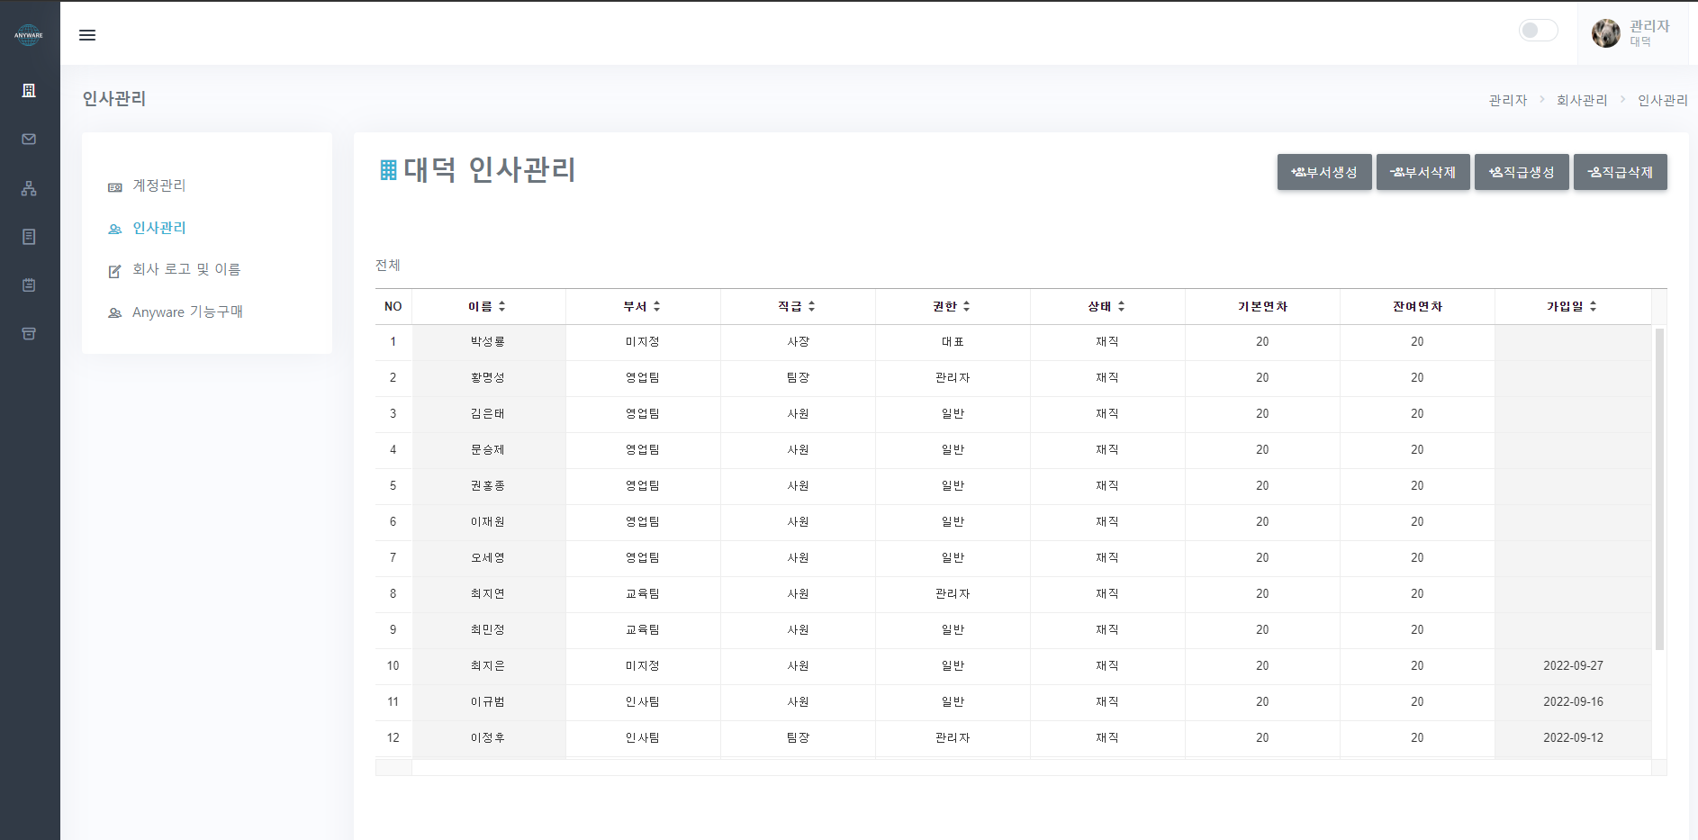
Page Title | 회사 관리 | Screen ID |  | Date | 2022.10.07
Author | 권홍종 | Screen Path | 메인 페이지(관리자) > 회사 관리
Description | 인사 관리
Detail Description
1 | 부서 생성
2 | 부서 삭제
3 | 직급 생성
4 | 직급 삭제
5 | 부서 변경
6 | 직급 변경
7 | 권한 변경
8 | 재직 상태 변경
5
6
7
8
1
2
3
4
화면 설정
직급 및 부서를 관리하는 화면

Slide 11
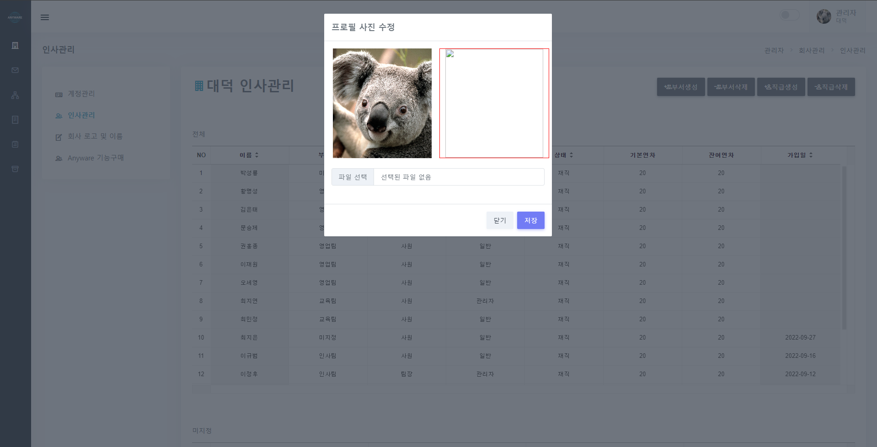
Page Title | 회사 관리 | Screen ID |  | Date | 2022.10.07
Author | 권홍종 | Screen Path | 메인 페이지(관리자) > 회사 관리
Description | 회사 로고
Detail Description
1 | 로고 파일 선택 후 변경
2
3
4
5
화면 설정
회사로고와 이름을 설정하는 화면
1

Slide 12
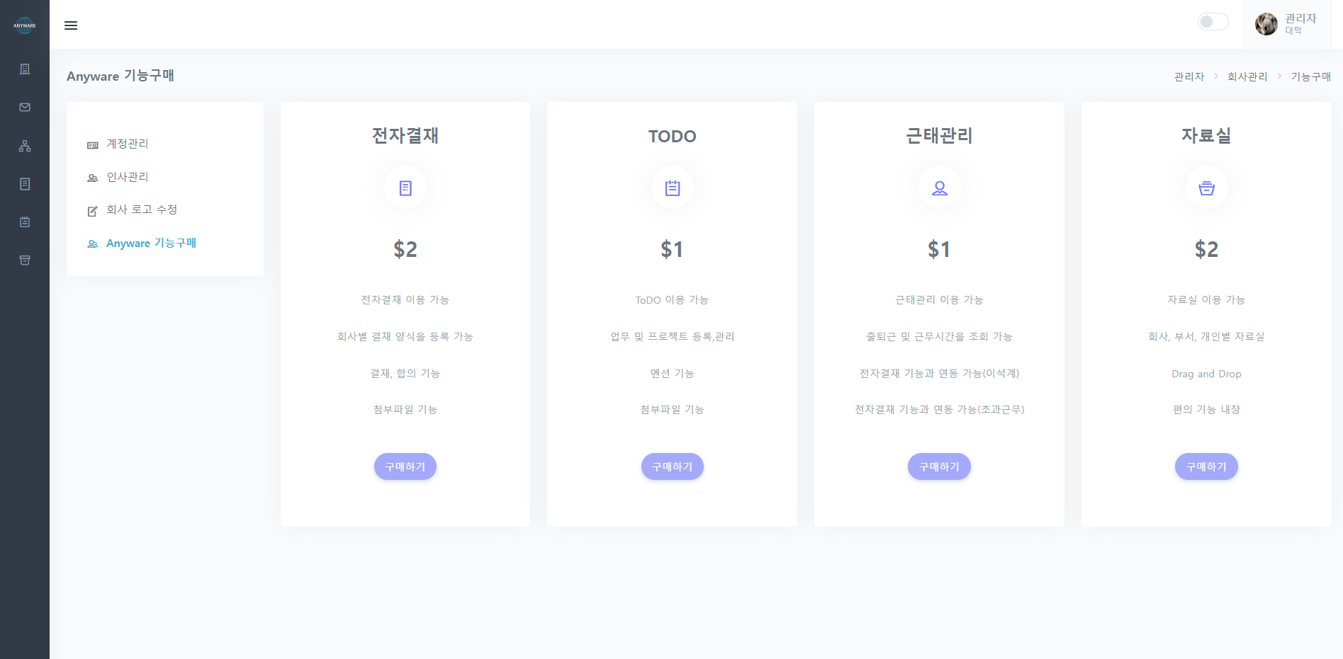
Page Title | 회사관리 (관리자) | Screen ID |  | Date | 2022.10.07
Author | 권홍종 | Screen Path | 메인 페이지(관리자) > 회사 관리
Description | Anyware 기능 구매
Detail Description
1 | 전자 결재 기능 구독
2 | TODO 기능 구독
3 | 근태 관리 기능 구독
4 | 자료실 기능 구독
5
화면 설정
관리자가 그룹웨어 서비스 추가 기능 구독
1
2
3
4

Slide 13
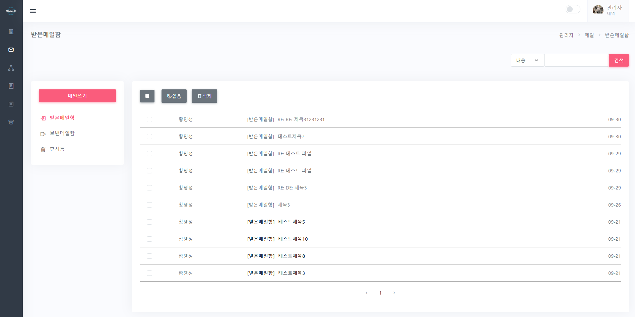
Page Title | 메일(관리자) | Screen ID |  | Date | 2022.10.07
Author | 권홍종 | Screen Path | 메인 페이지(관리자)
Description | 메일
Detail Description
1 | 받은 메일함 조회
2 | 보낸 메일함 조회
3 | 휴지통 조회
4 | 메일 쓰기
5 | 메일 체크
6 | 메일 읽음 기능
7 | 메일 삭제 기능
8 | 메일 검색 기능
8
4
5
6
7
1
화면 설정
관리자의 메일 페이지
2
3

Slide 14
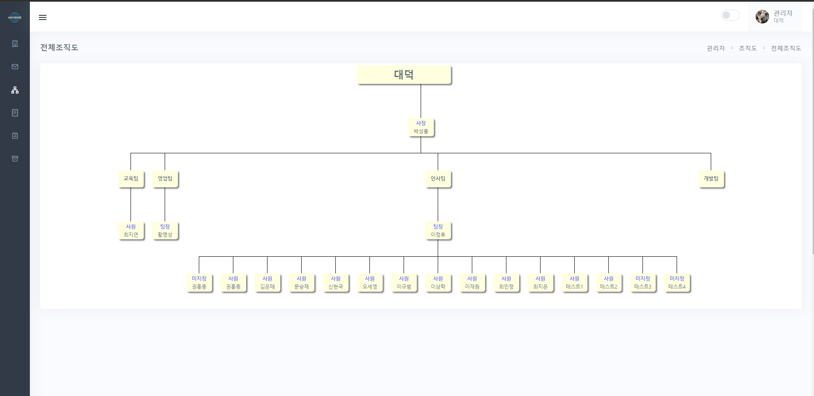
Page Title | 조직도(관리자) | Screen ID |  | Date | 2022.10.07
Author | 권홍종 | Screen Path | 메인 페이지(관리자)
Description | 조직도
Detail Description
1 | 전체 조직도 조회
2
3
4
5
화면 설정
관리자의 전체 조직도 조회
1

Slide 15
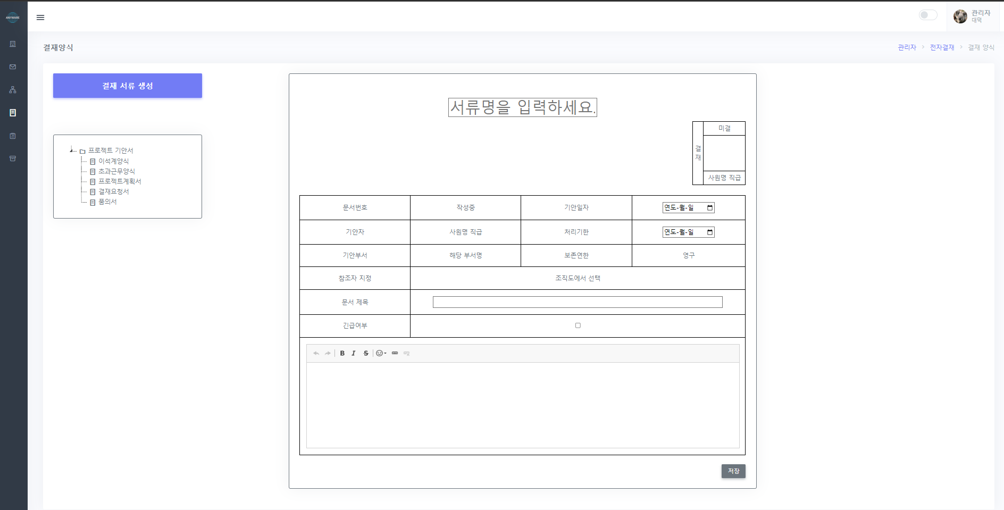
Page Title | 결재양식 | Screen ID |  | Date | 2022.10.07
Author | 권홍종 | Screen Path | 메인 페이지(관리자) > 전자결재(관리자)
Description | 결재 양식
Detail Description
1 | 신규 결재 서류 추가
2
3
4
5
1
화면 설정
결재양식을 추가하는 화면

Slide 16
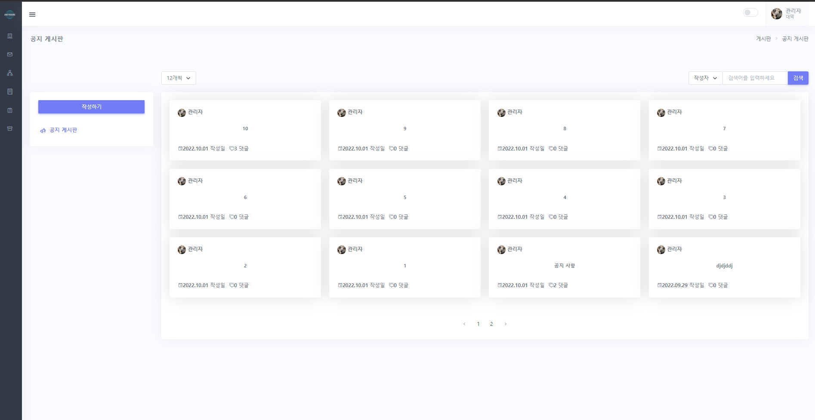
Page Title | 공지 게시판 | Screen ID |  | Date | 2022.10.07
Author | 권홍종 | Screen Path | 메인 페이지(관리자) > 게시판
Description | 공지 게시판
Detail Description
1 | 공지 작성
2 | 공지 검색
3 | 공지 조회 및 상세 조회
4
5
2
1
3
화면 설정
공지 게시판 등록 및 조회 화면

Slide 17
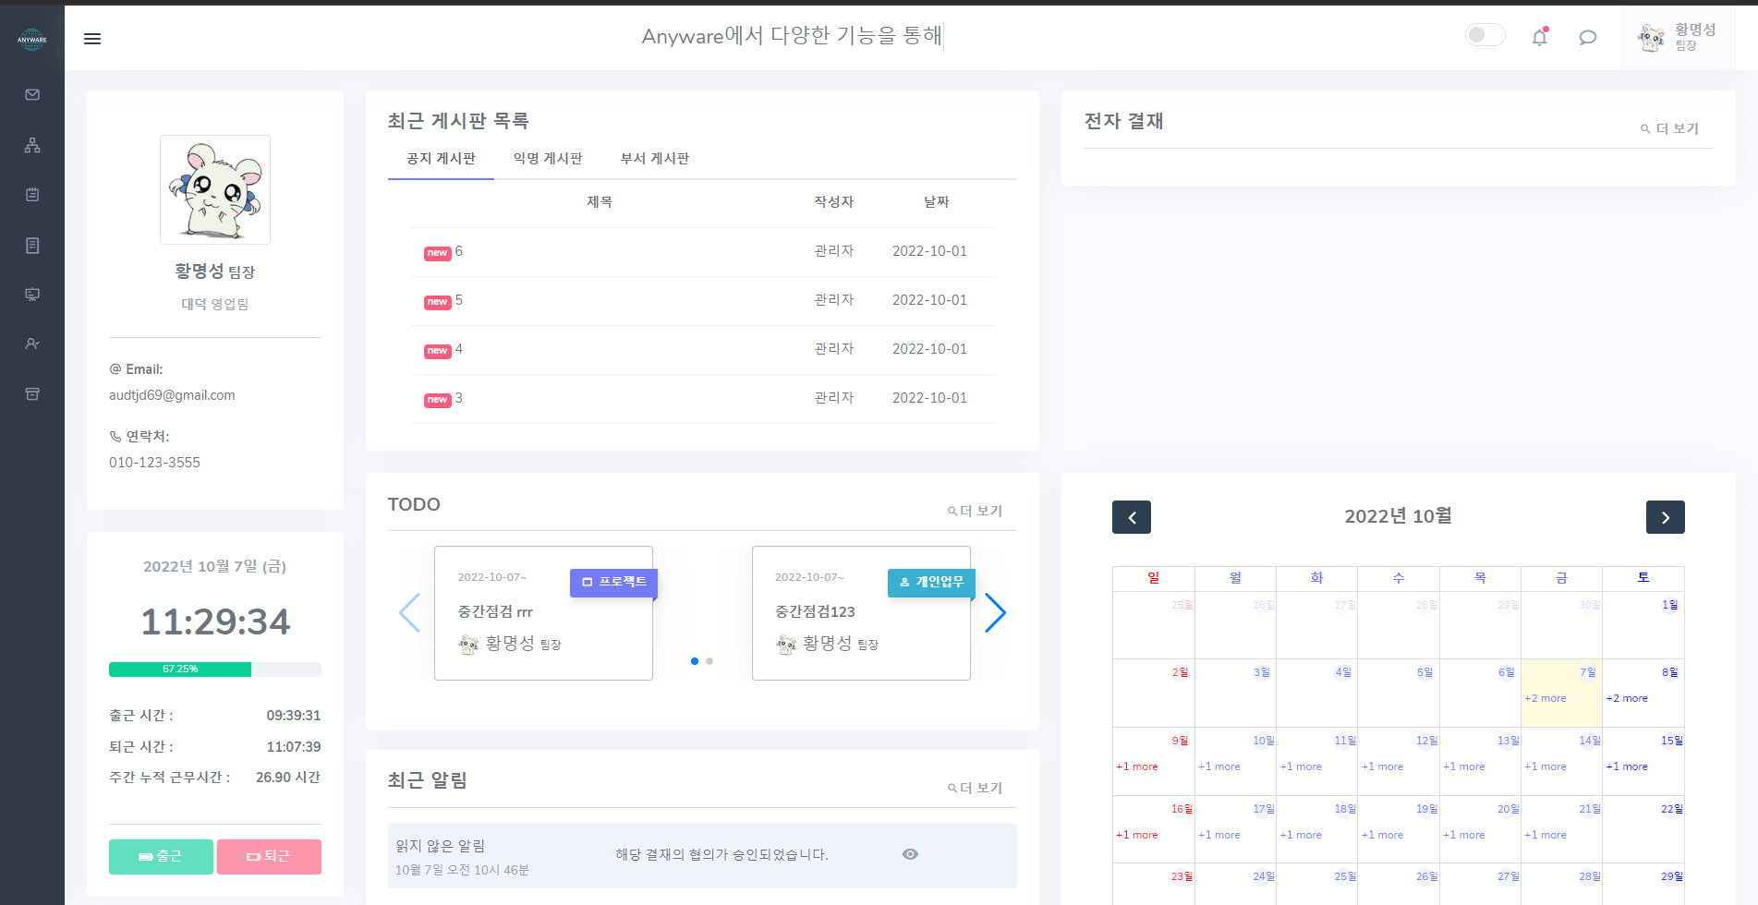
Page Title | 메인 페이지 (사용자) | Screen ID |  | Date | 2022.10.07
Author | 권홍종 | Screen Path | 로그인
Description | 메인 페이지 (사용자)
Detail Description
1 | 클릭하여 상세 메뉴 출력
2 | 다크 모드 전환
3 | 각 게시판 최근 글 조회
4 | 간이 TODO 메뉴
5 | 간단한 프로필 확인창
6 | 현재 시간, 출퇴근 시간, 주간 누적 근무, 출퇴근 등록 가능
7 | 최근 알림 조회
8 | 최근 전자 결재 조회
9 | 월별 캘린더 일정 조회
1
2
3
8
5
화면 설정
관리자의 메인 페이지 관리자에게 필요한 정보에 관한 대시보드
4
9
6
7

Slide 18
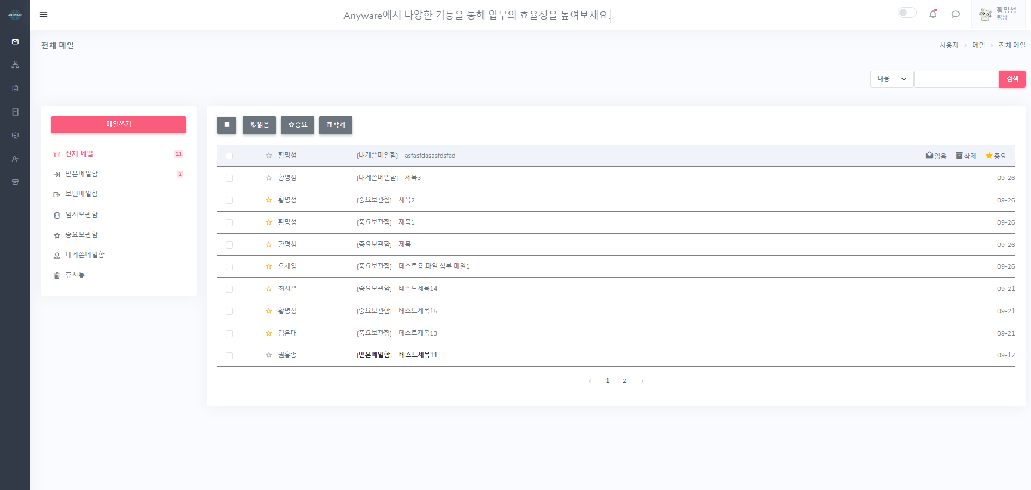
Page Title | 메일 | Screen ID |  | Date | 2022.10.07
Author | 권홍종 | Screen Path | 로그인 > 메인페이지(사용자)
Description | 메일
Detail Description
1 | 전체 메일
2 | 받은 메일함
3 | 보낸 메일함
4 | 임시 보관함
5 | 중요 보관함
6 | 내게 쓴 메일함
7 | 휴지통
8 | 메일 검색
9 | 메일 조회
10
11
9
9
8
1
9
2
3
화면 설정
메일 화면의 전반적인 기능
4
5
6
7

Slide 19
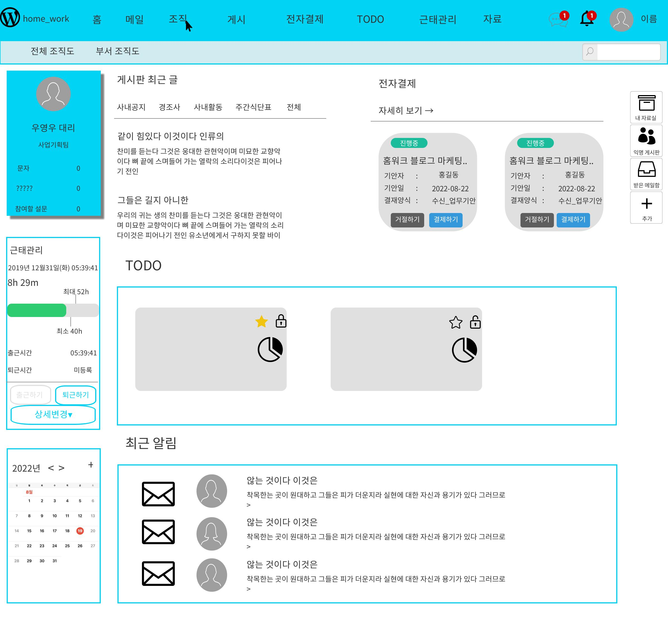
Page Title | 헤더이벤트 (조직도) | Screen ID |  | Date | 2022.10.07
Author | 권홍종 | Screen Path
Description | 헤더이벤트(조직도)
Detail Description
1
2
3
4
5
화면 설정
헤더 조직도에 마우스를 올렸을 경우 나오는 화면

Slide 20

Page Title | 헤더이벤트 (게시판) | Screen ID |  | Date | 2022.10.07
Author | 권홍종 | Screen Path
Description | 헤더이벤트(게시판)
Detail Description
1
2
3
4
5
화면 설정
헤더 게시판에 마우스를 올렸을 경우 나오는 화면

Slide 21

Page Title | 헤더이벤트 (전자결재) | Screen ID |  | Date | 2022.10.07
Author | 권홍종 | Screen Path
Description | 헤더이벤트(전자결재)
Detail Description
1
2
3
4
5
화면 설정
헤더 전자결재에 마우스를 올렸을 경우 나오는 화면

Slide 22
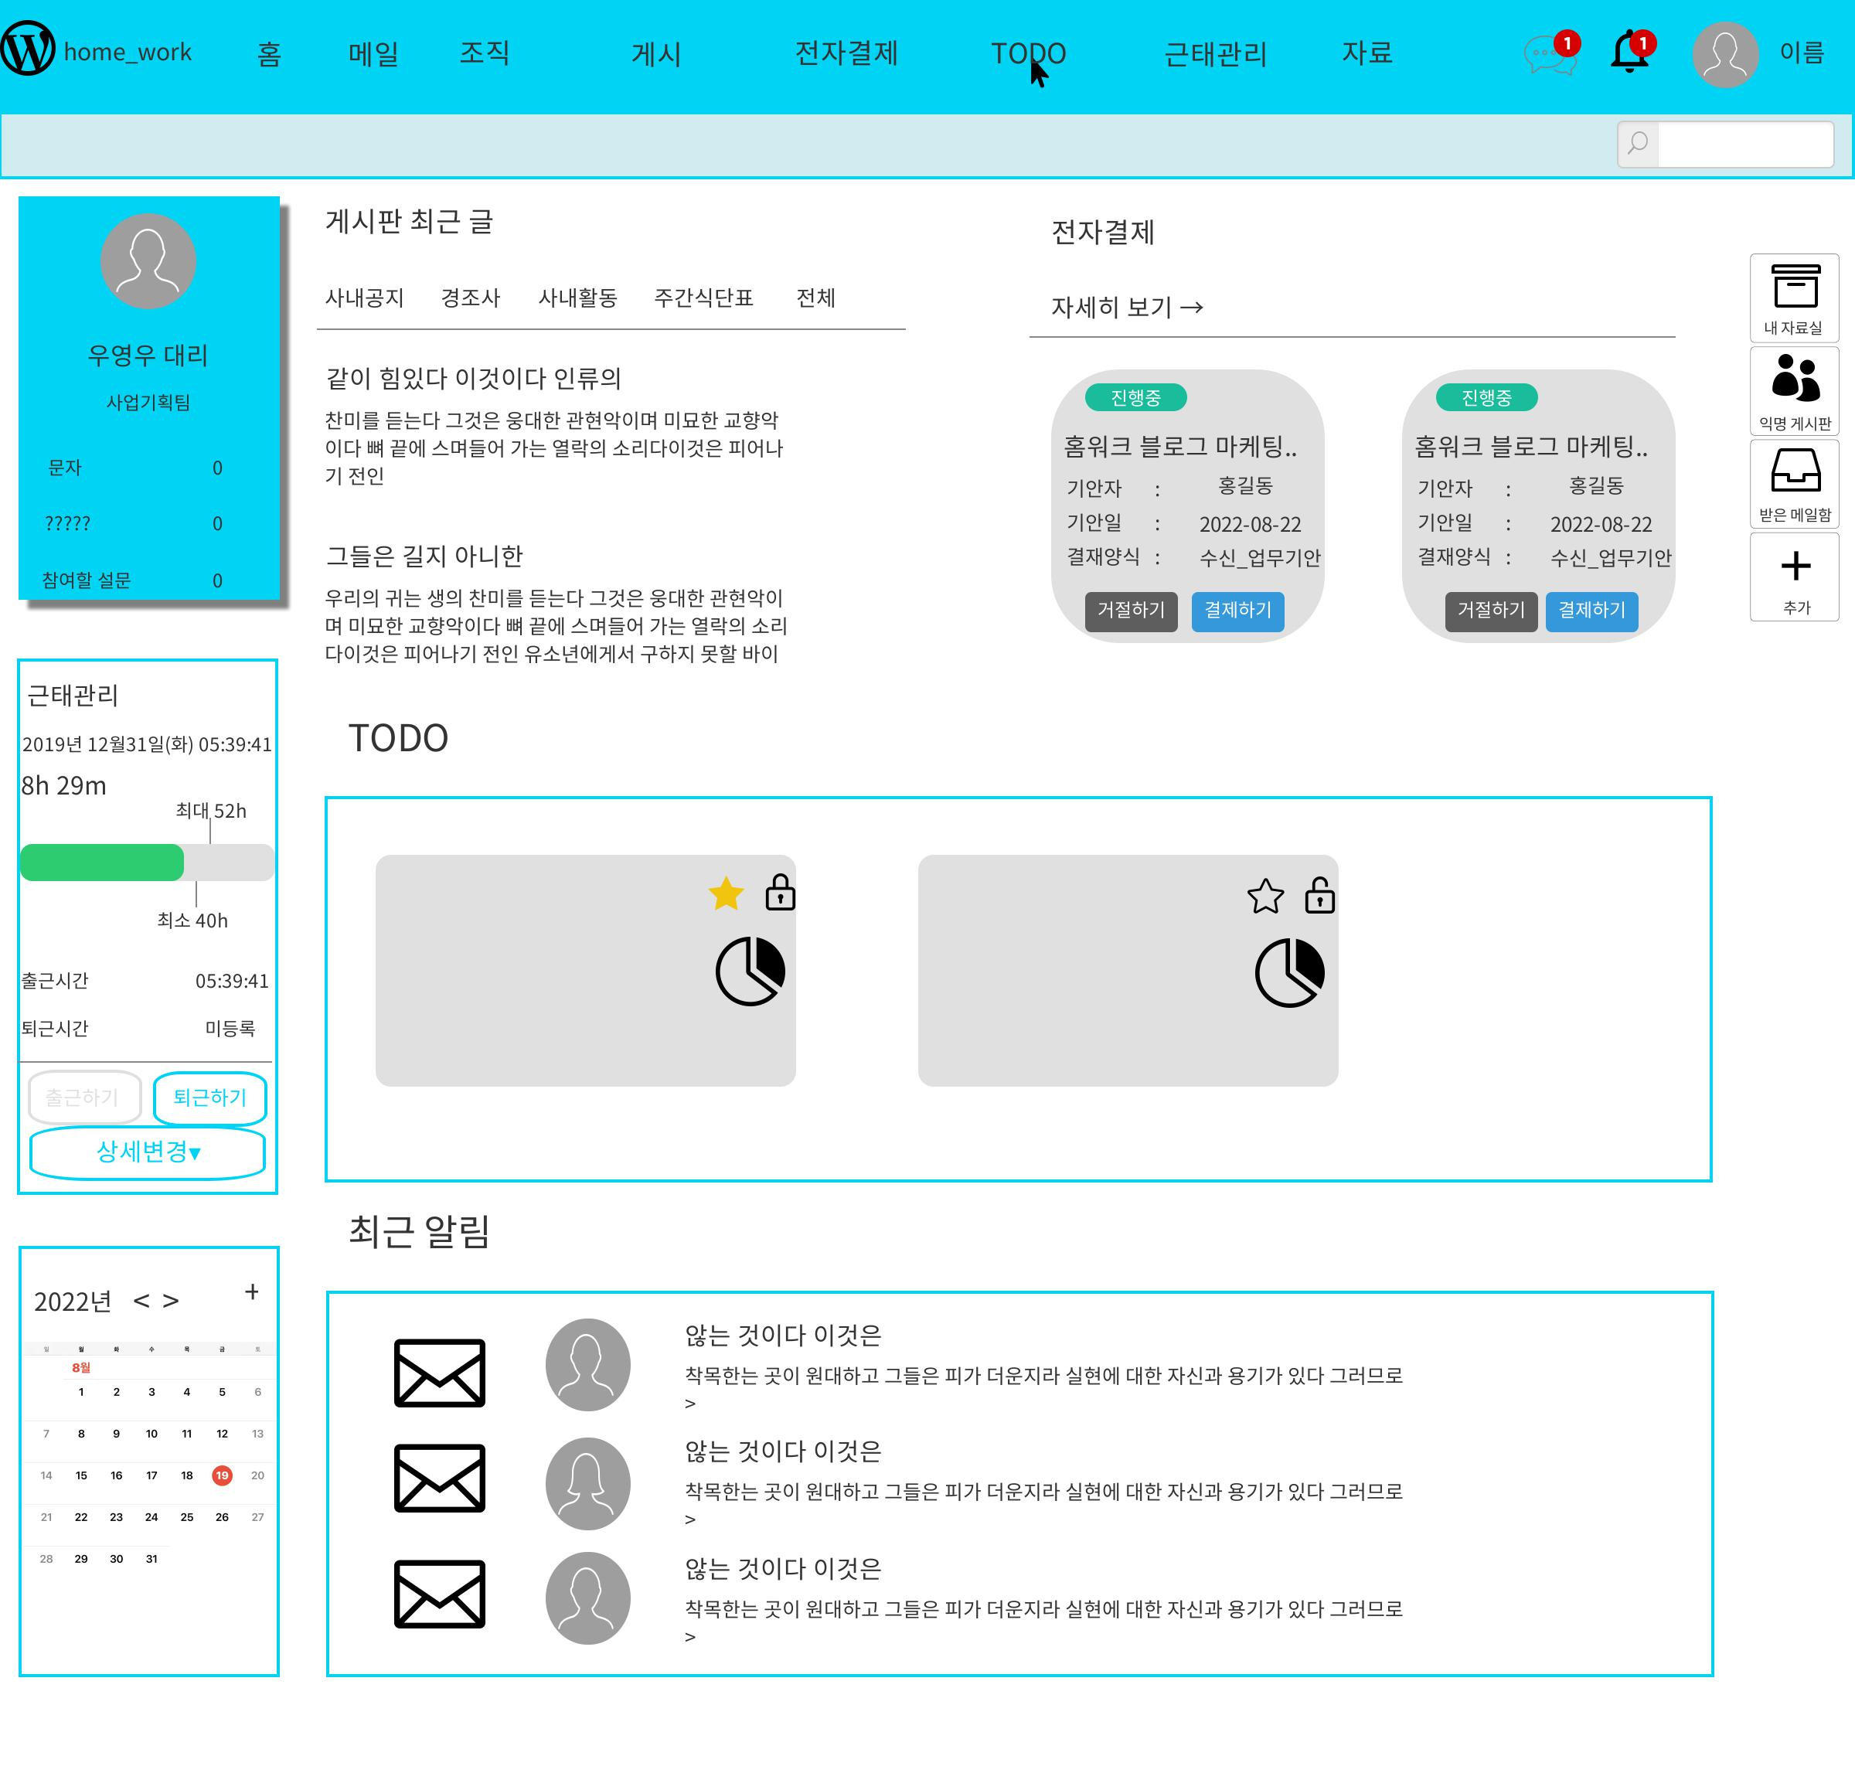
Page Title | 헤더이벤트 (TODO) | Screen ID |  | Date | 2022.10.07
Author | 권홍종 | Screen Path
Description | 헤더이벤트(TODO)
Detail Description
1
2
3
4
5
화면 설정
헤더 TODO에 마우스를 올렸을 경우 나오는 화면

Slide 23
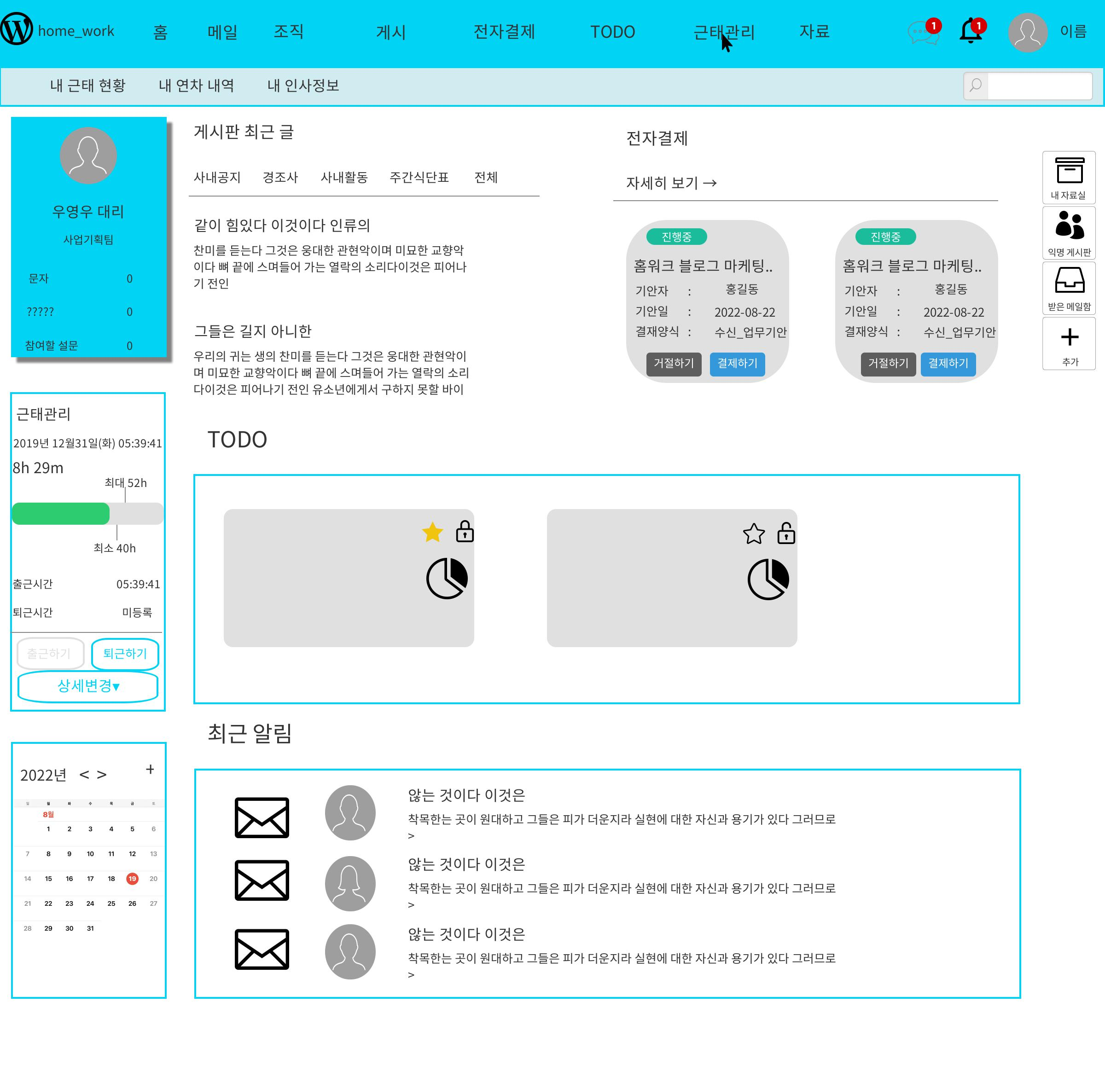
Page Title | 헤더이벤트 (근태관리) | Screen ID |  | Date | 2022.10.07
Author | 권홍종 | Screen Path
Description | 헤더이벤트(근태관리)
Detail Description
1
2
3
4
5
화면 설정
헤더 근태관리에 마우스를 올렸을 경우 나오는 화면

Slide 24

Page Title | 헤더이벤트 (자료실) | Screen ID |  | Date | 2022.10.07
Author | 권홍종 | Screen Path
Description | 헤더이벤트(자료실)
Detail Description
1
2
3
4
5
화면 설정
헤더 자료실에 마우스를 올렸을 경우 나오는 화면

Slide 25
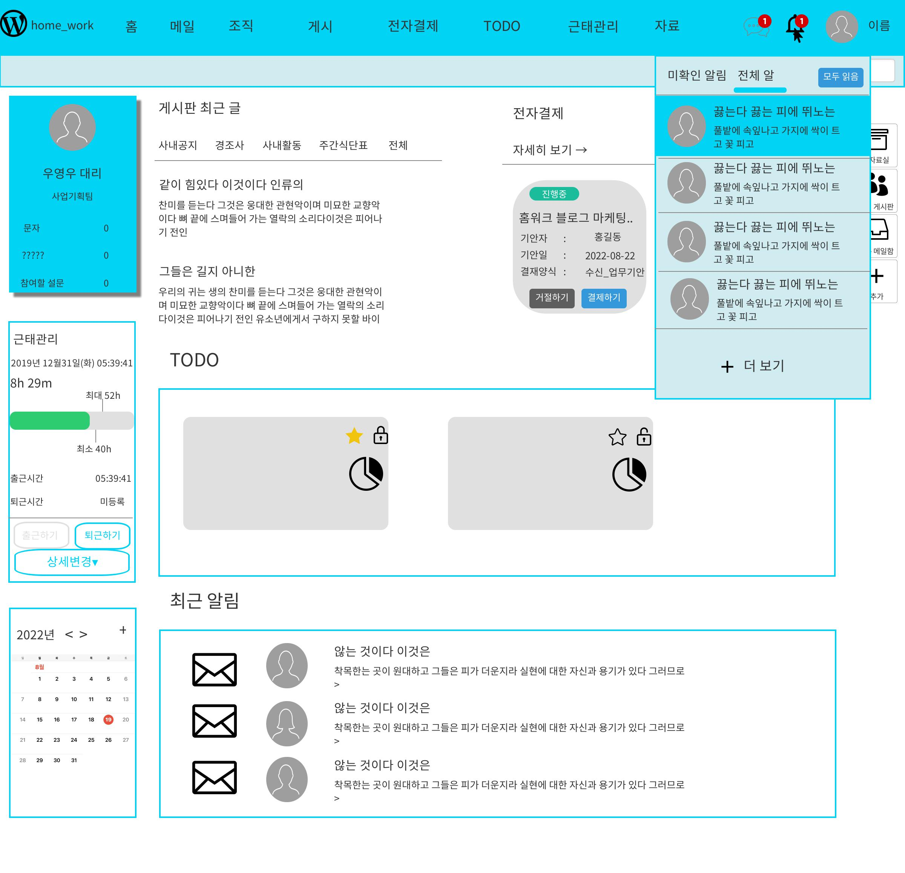
Page Title | 헤더이벤트(알림) | Screen ID |  | Date | 2022.10.07
Author | 권홍종 | Screen Path
Description | 헤더이벤트(알림)
Detail Description
1 | 클릭시 확인하지 않은 알림을 출력한다
2 | 클릭시 확인하지 전체 알림을 출력한다
3 | 알림을 클릭하면 해당하는 페이지로 이동한다
4 | 전체알림 페이지로 이동한다
5
1
3
2
화면 설정
헤더 알림 아이콘을 클릭했을 경우 나오는 화면
4

Slide 26
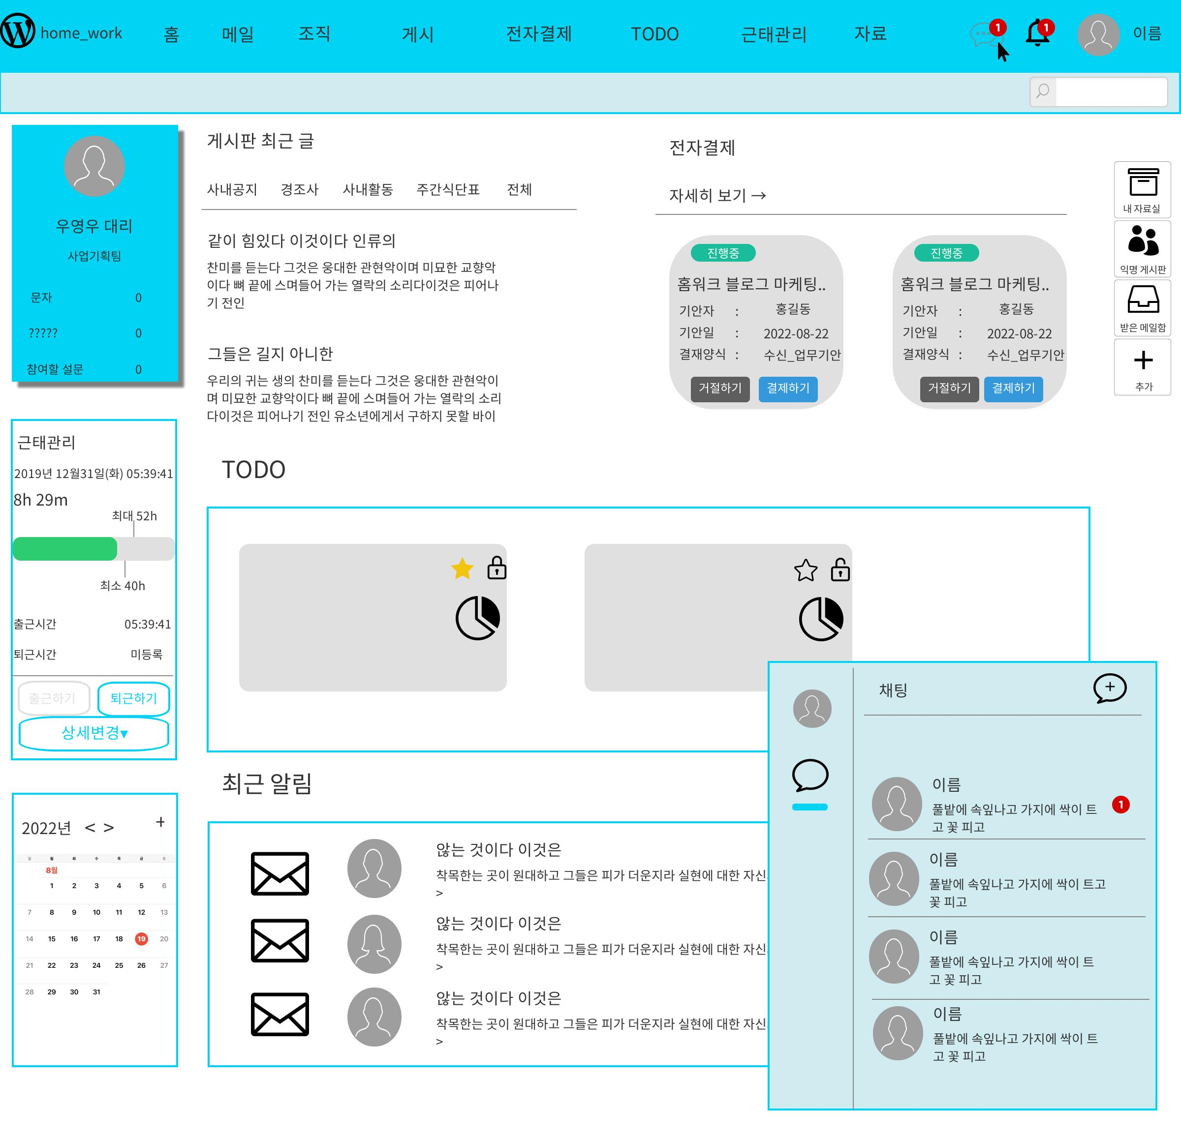
Page Title | 헤더이벤트(채팅) | Screen ID |  | Date | 2022.10.07
Author | 권홍종 | Screen Path
Description | 헤더이벤트(채팅)
Detail Description
1 | 클릭시 채팅방들을 출력한다
2 | 클릭시 조직도를 출력한다
3 | 클릭시 사람들 초대 가능하다
4
5
화면 설정
헤더 채팅 아이콘을 클릭했을 경우 나오는 화면
2
3
1

Slide 27
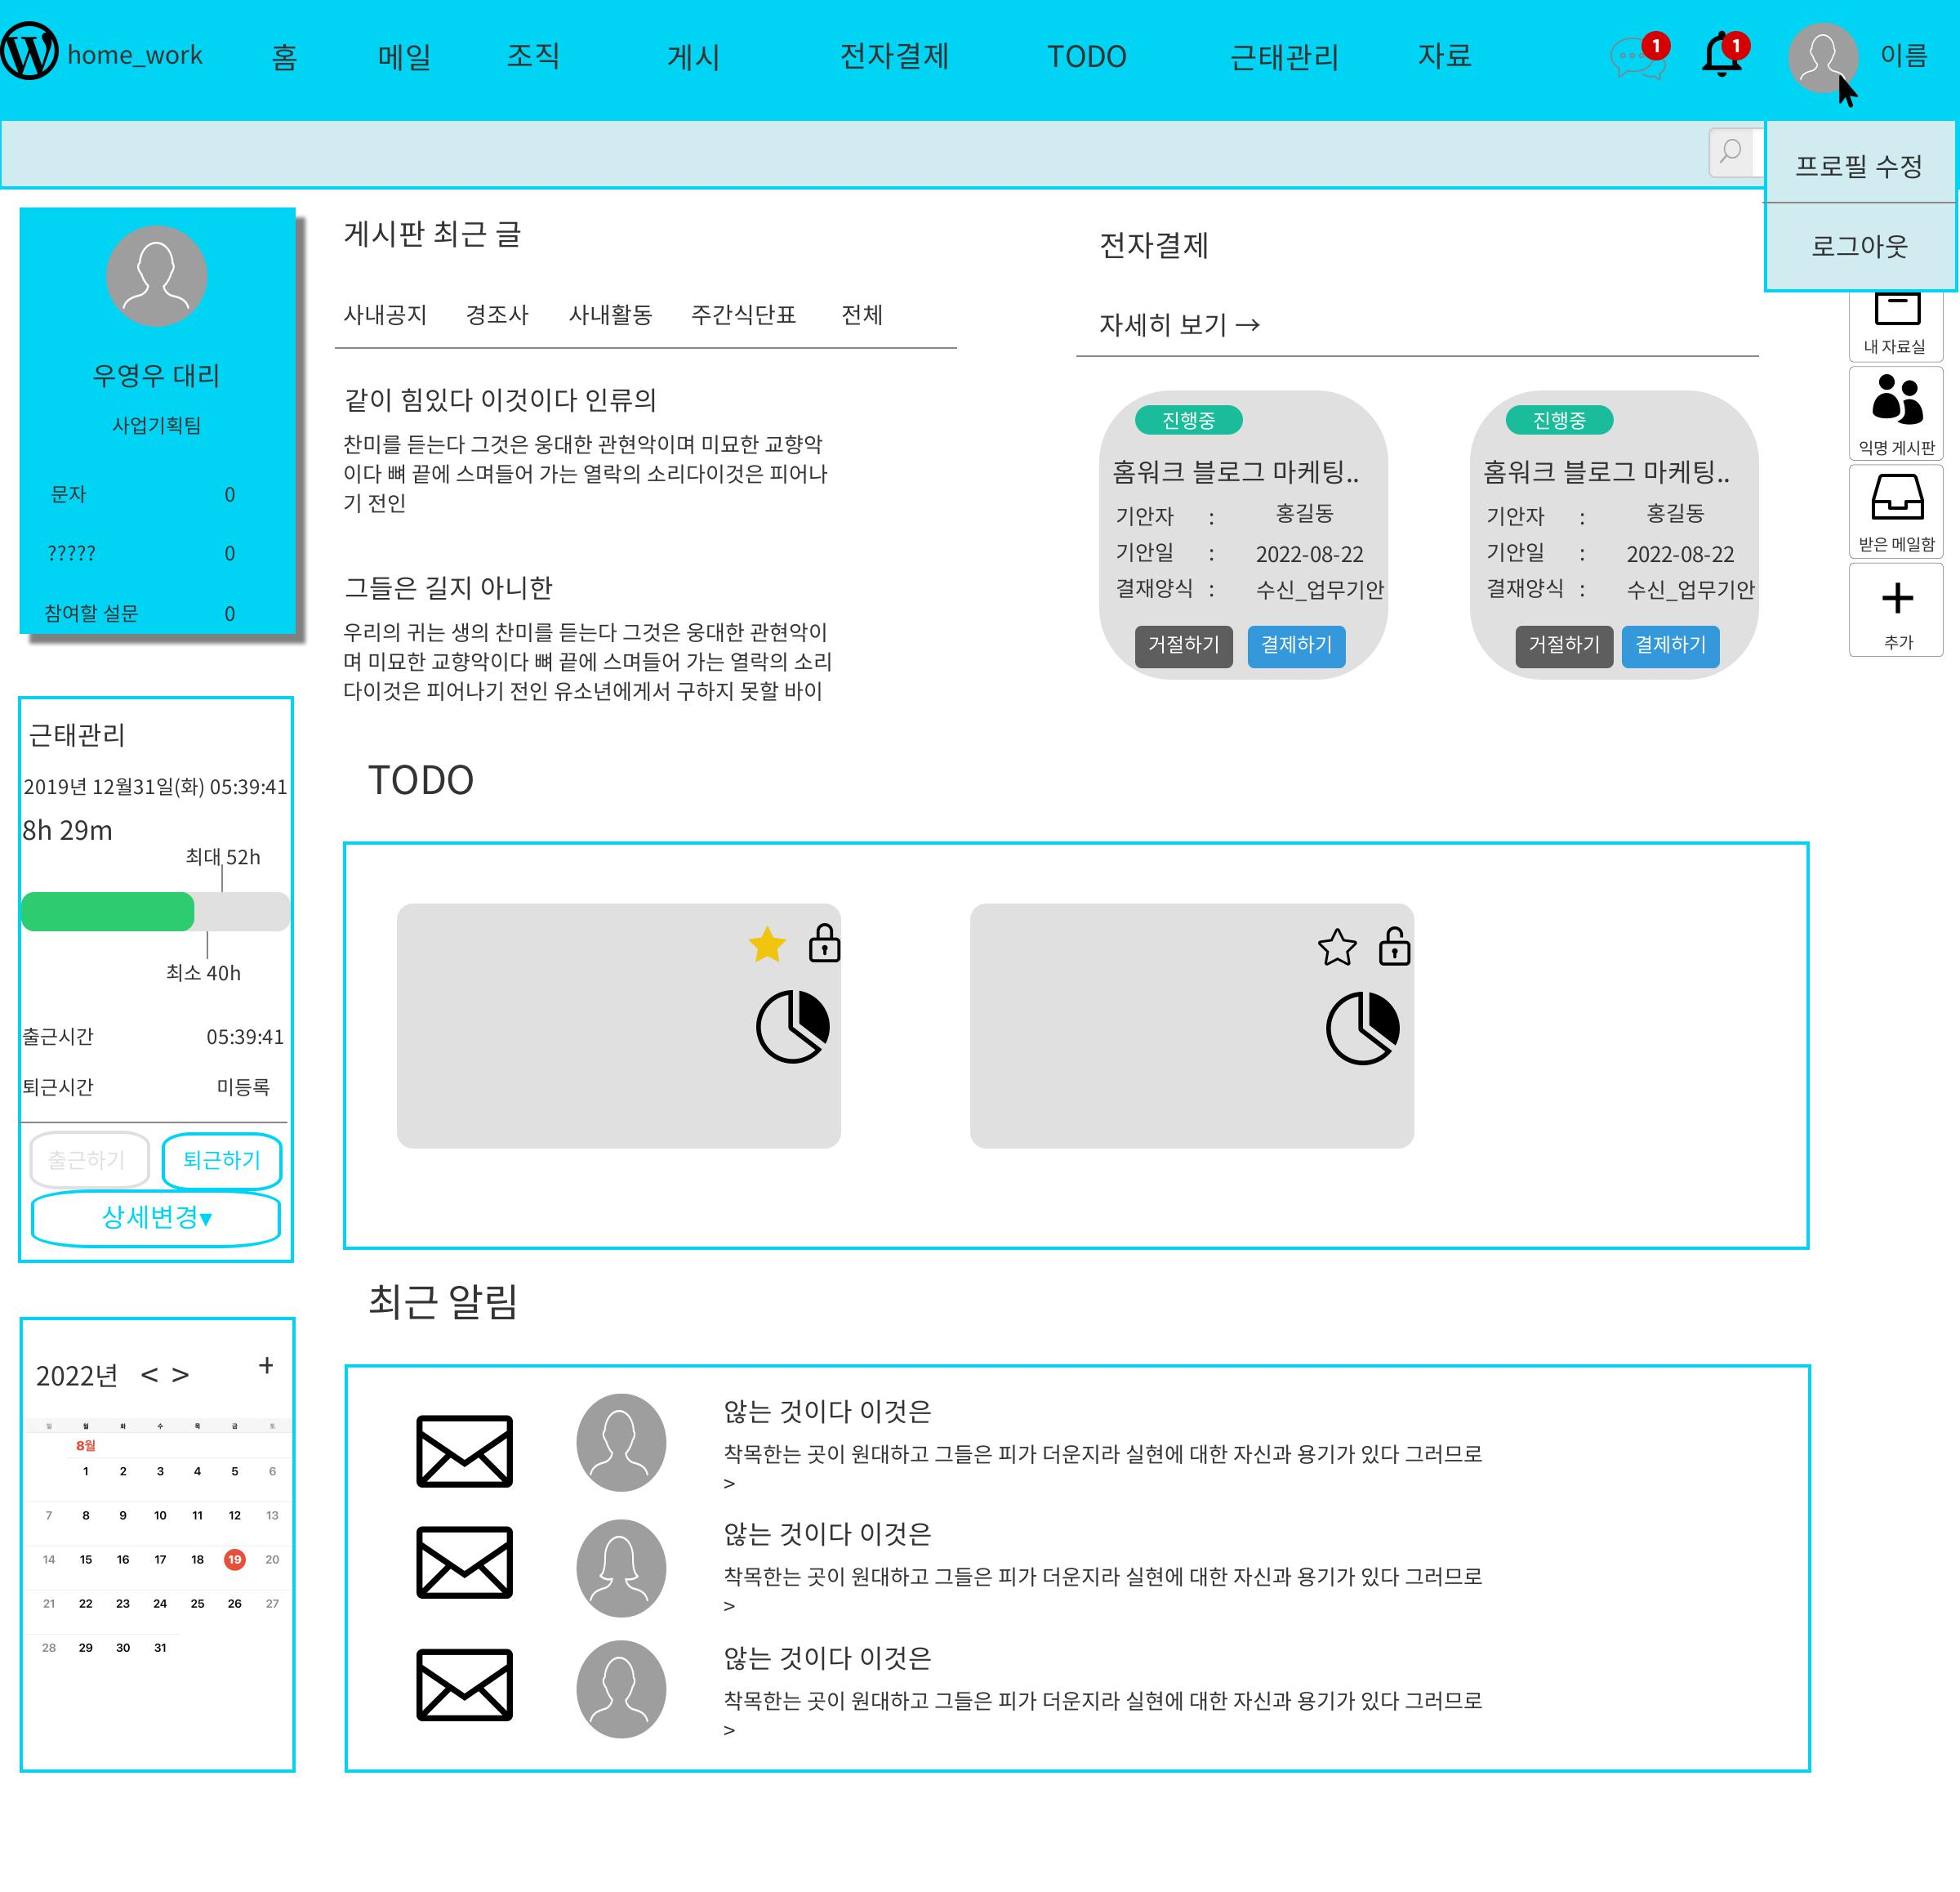
Page Title | 헤더이벤트 (프로필) | Screen ID |  | Date | 2022.10.07
Author | 권홍종 | Screen Path
Description | 헤더이벤트(프로필)
Detail Description
1 | 프로필 수정이 가능하다
2 | 로그아웃을 한다
3
4
5
1
2
화면 설정
헤더 프로필 클릭시 나오는 화면

Slide 28
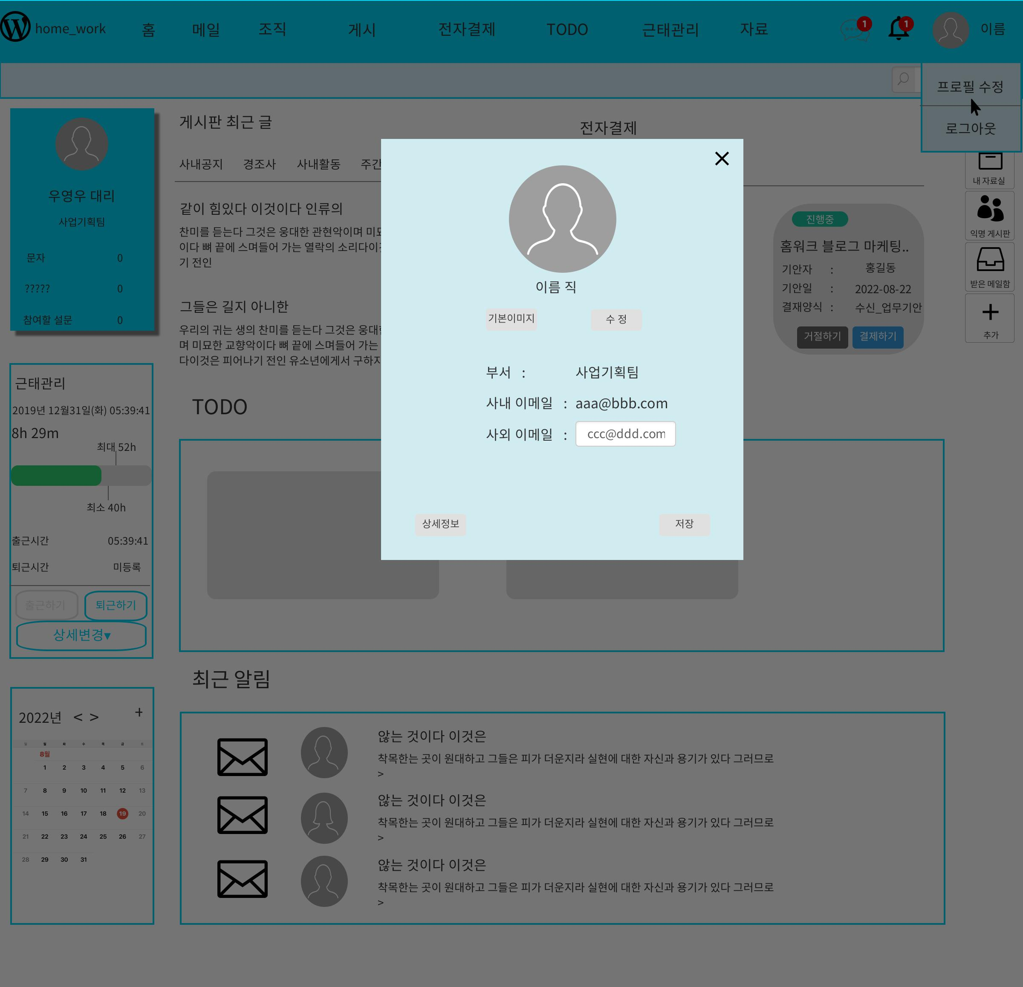
Page Title | 프로필수정 | Screen ID |  | Date | 2022.10.07
Author | 권홍종 | Screen Path
Description | 프로필수정
Detail Description
1 | 프로필사진을 기본이미지로 대체한다
2 | 프로필 사진을 선택하여 변경한다
3 | 세부 프로필을 출력한다
4 | 수정한 내용을 저장한다
5
1
2
화면 설정
프로필 수정페이지
4
3

Slide 29
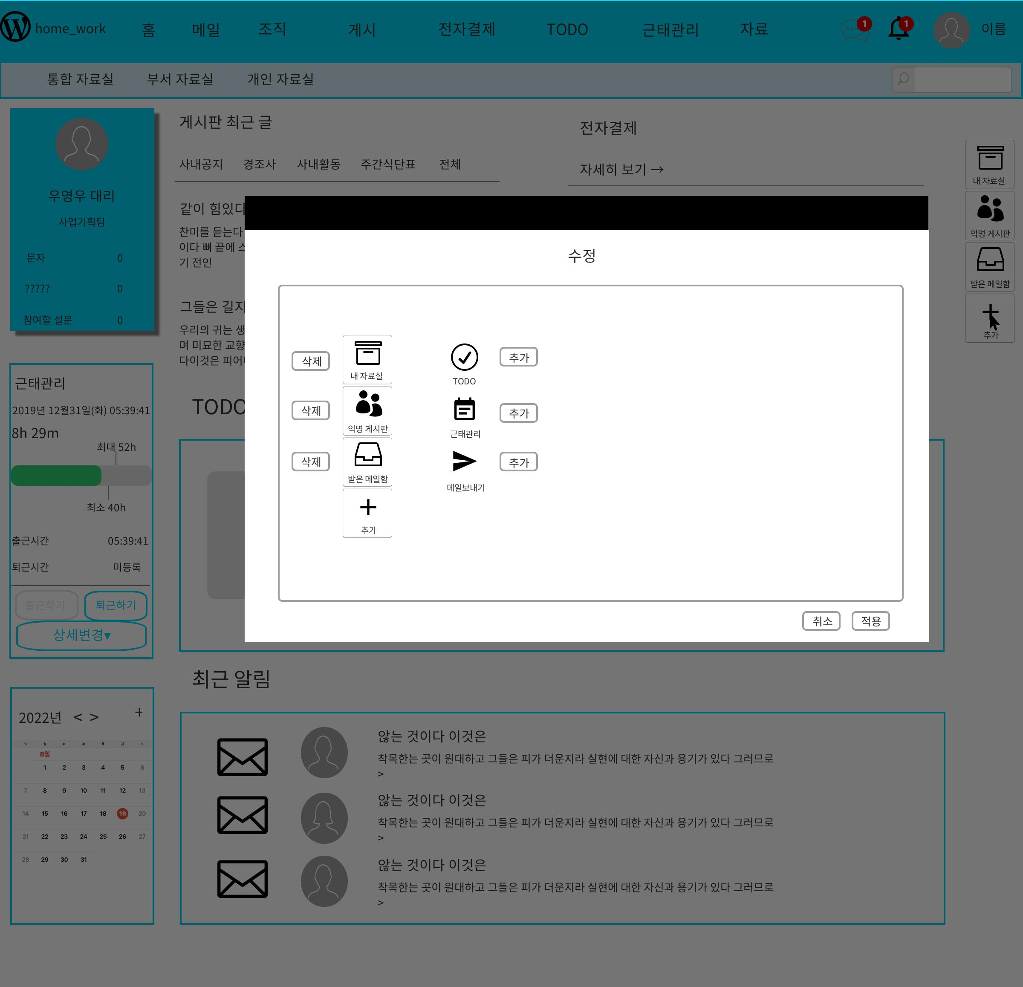
Page Title | 퀵메정 수정 | Screen ID |  | Date | 2022.10.07
Author | 권홍종 | Screen Path | 메인 페이지
Description | 퀵메정 수정
Detail Description
1 | 삭제 클릭시 기존에 있던 메뉴의 삭제가 가능하다
2 | 추가 클릭시 퀵메뉴에 추가가 가능하다
3 | 취소 클릭시 변경전으로 돌아간다
4 | 적용 클릭시 퀵메뉴를 수정한다
5
1
2
화면 설정
퀵메뉴의 수정사항을 보여준다
4
3

Slide 30
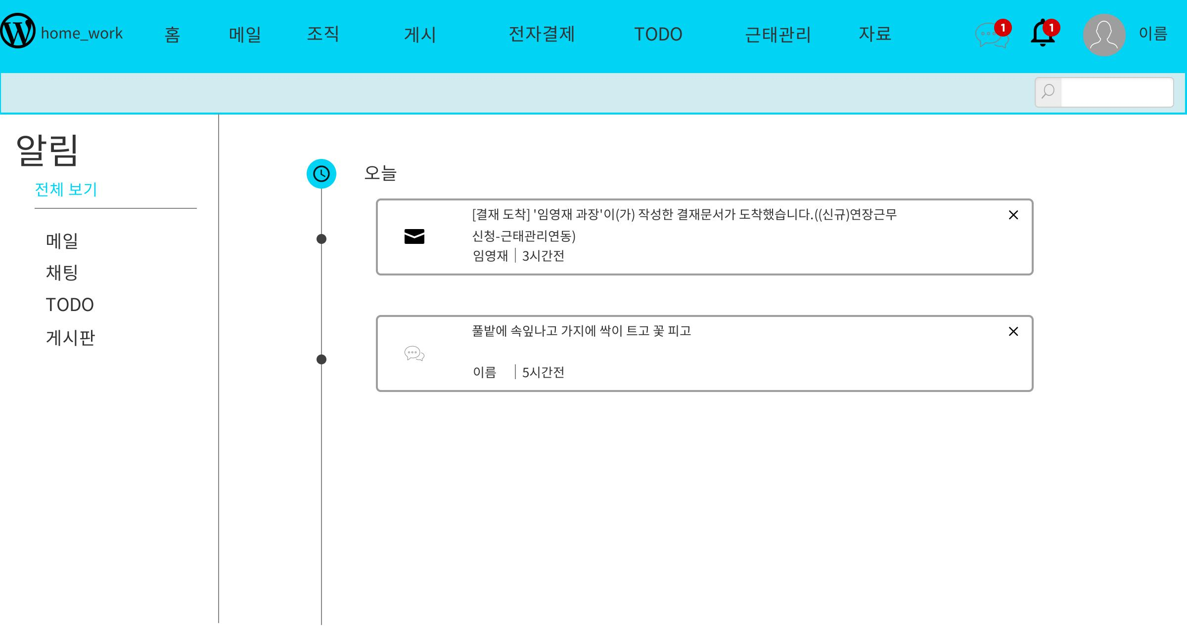
Page Title | 전체알림 | Screen ID |  | Date | 2022.10.07
Author | 권홍종 | Screen Path | 메인 페이지 > +더보기
Description | 전체알림
Detail Description
1 | 카테고리를 클릭하면 해당하는 알림을 출력한다
2 | 알림 클릭시 해당 페이지로 이동한다
3
4
5
2
화면 설정
전체알림을 보여준다
1

Slide 31
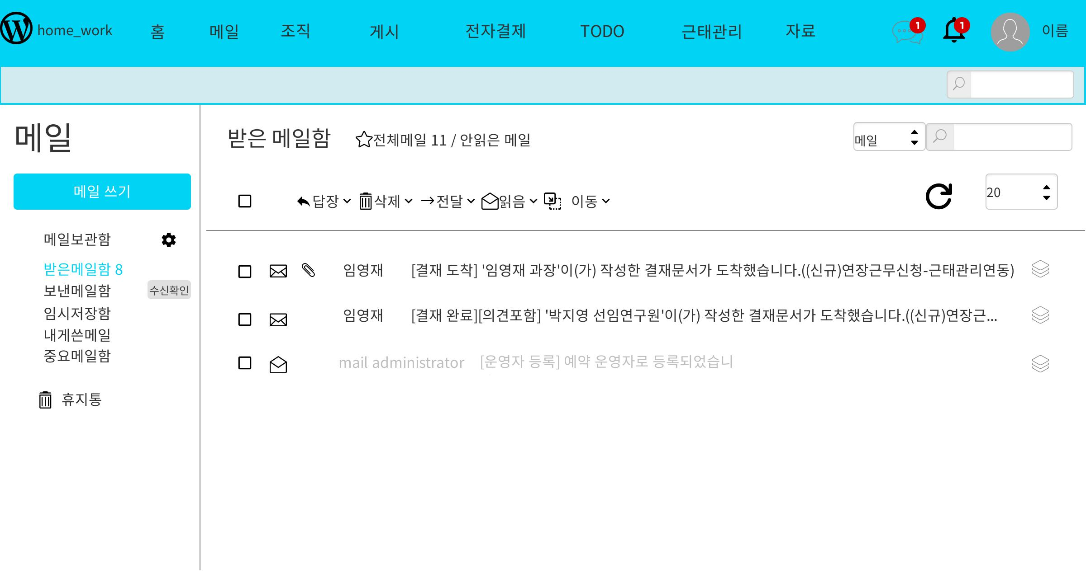
Page Title | 메일 | Screen ID |  | Date | 2022.10.07
Author | 권홍종 | Screen Path | 메인 페이지 > 메일
Description | 메일
Detail Description
1 | 메일을 작성한다
2 | 메일 클릭시 세부내용 확인이 가능하다
3
4
5
1
화면 설정
전체 메일을 보여준다
2

Slide 32
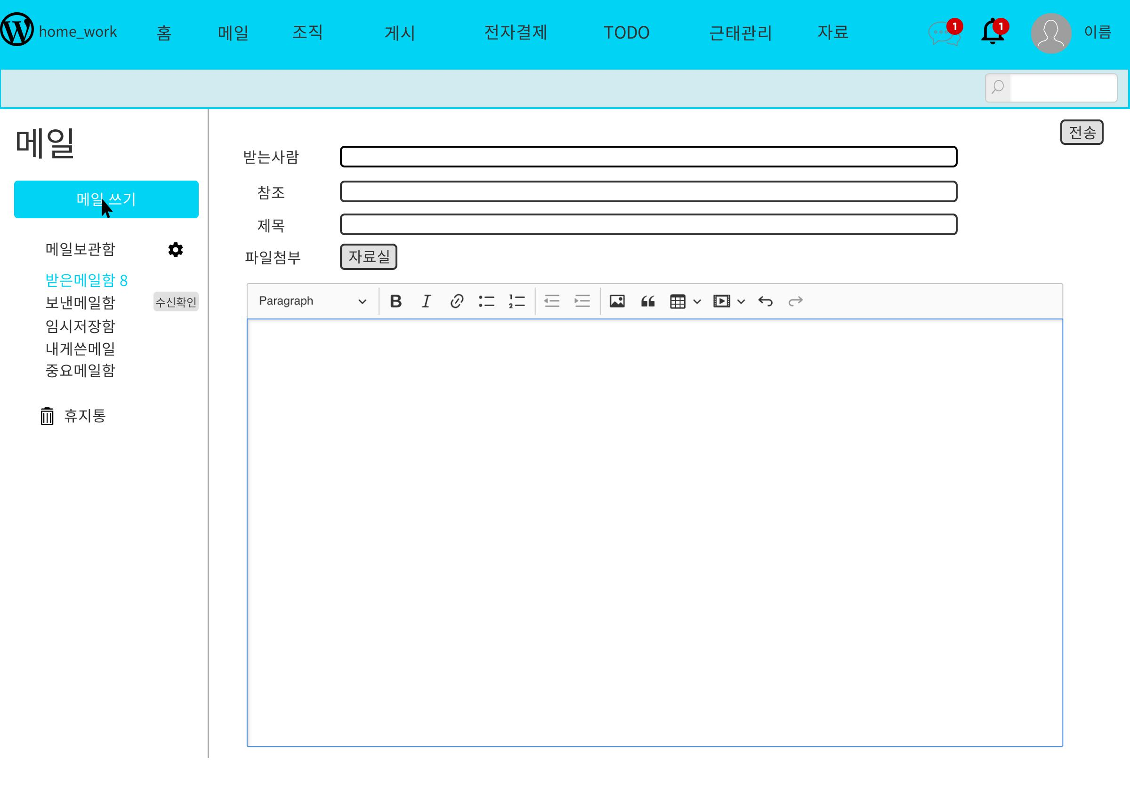
Page Title | 메일 쓰기 | Screen ID |  | Date | 2022.10.07
Author | 권홍종 | Screen Path | 메인 페이지 > 메일 > 메일 쓰기
Description | 메일 쓰기
Detail Description
1 | 자료실에서 파일 첨부를 할 수 있다
2 | 메일을 전송한다
3
4
5
2
1
화면 설정
메일 쓰기 화면

Slide 33
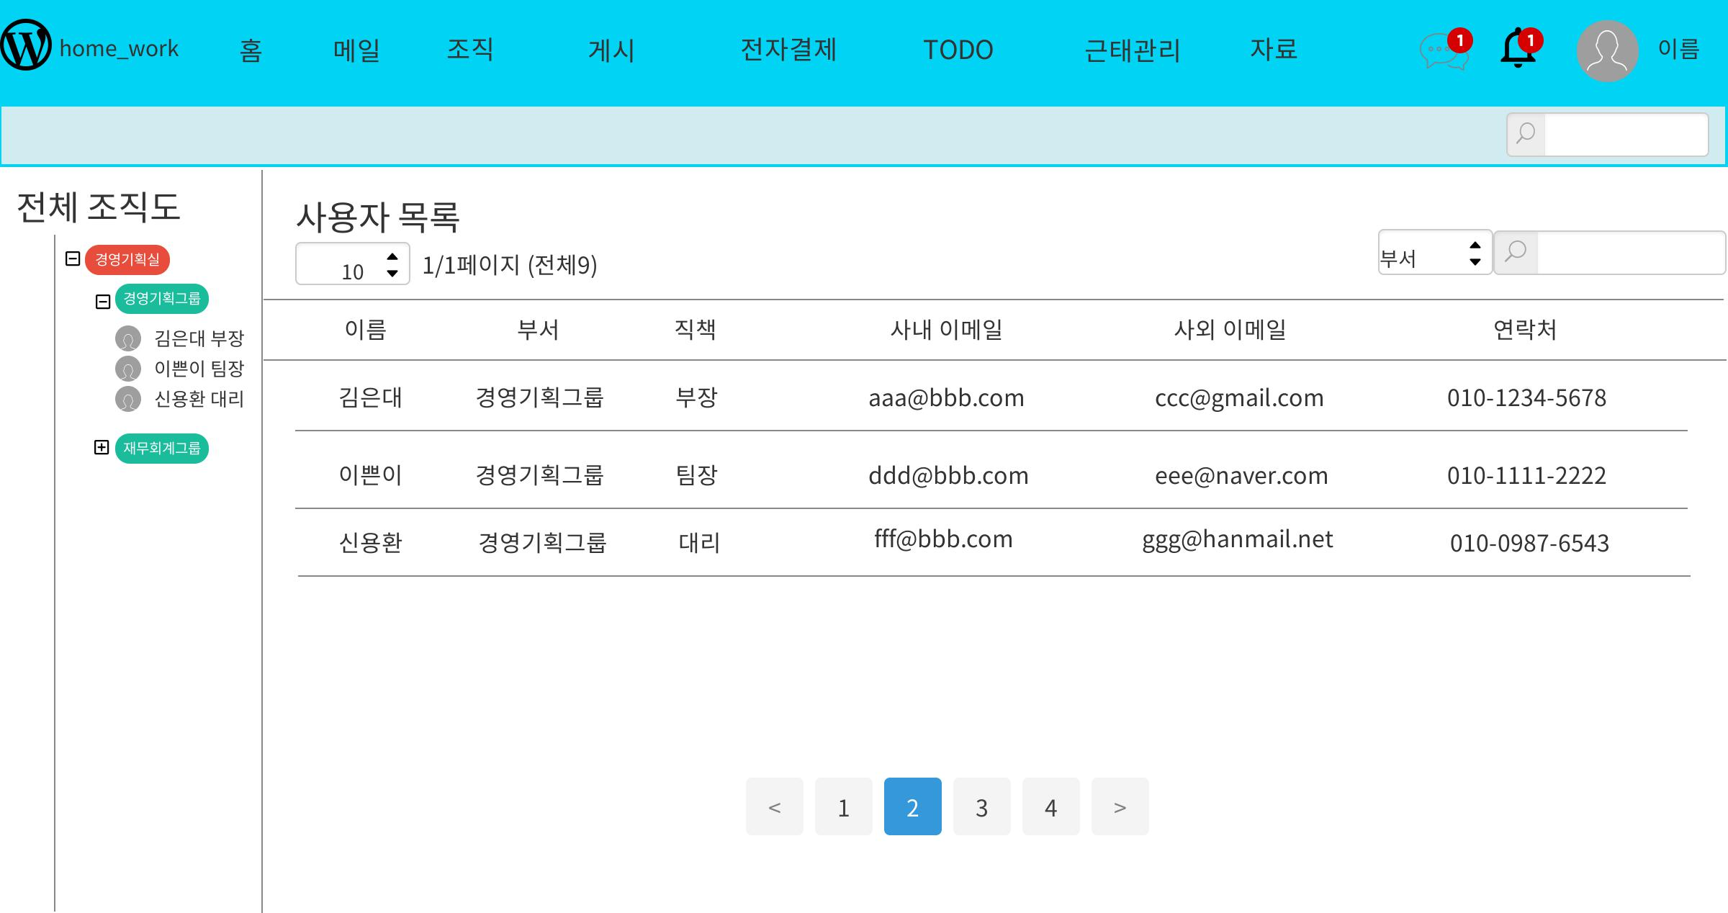
Page Title | 조직도 | Screen ID |  | Date | 2022.10.07
Author | 권홍종 | Screen Path | 메인 페이지 > 조직도
Description | 조직도
Detail Description
1 | +,- 를 클릭하여 세부적인 조직도 확인이 가능하다
2 | 부서별, 이름 으로 검색이 가능하다
3
4
5
2
화면 설정
조직도를 보여준다
1

Slide 34
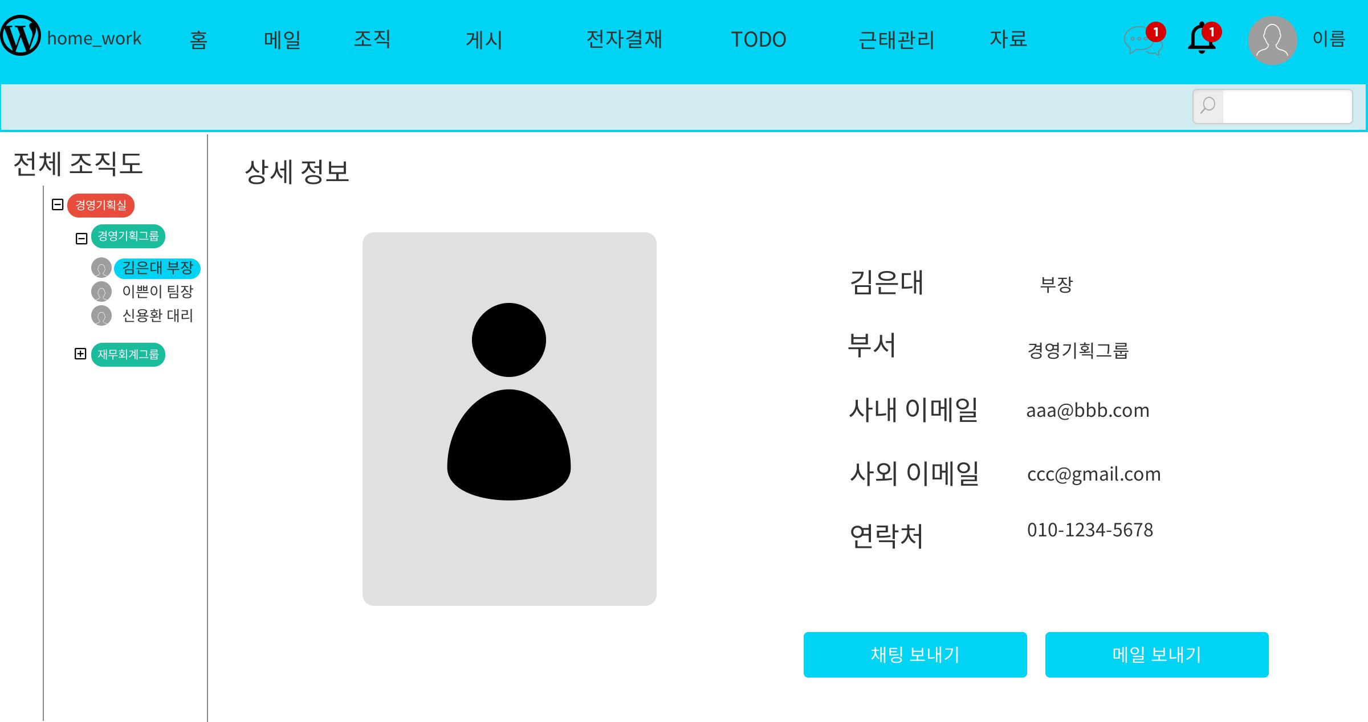
Page Title | 상세정보 | Screen ID |  | Date | 2022.10.07
Author | 권홍종 | Screen Path | 메인 페이지 > 조직도 > 상세정보
Description | 상세정보
Detail Description
1 | 클릭을 하게 되면 채팅을 보낸다
2 | 클릭을 하게 되면 메일을 보낸다
3
4
5
화면 설정
해당 사원의 상세정보를 보여주는 화면
1
2

Slide 35
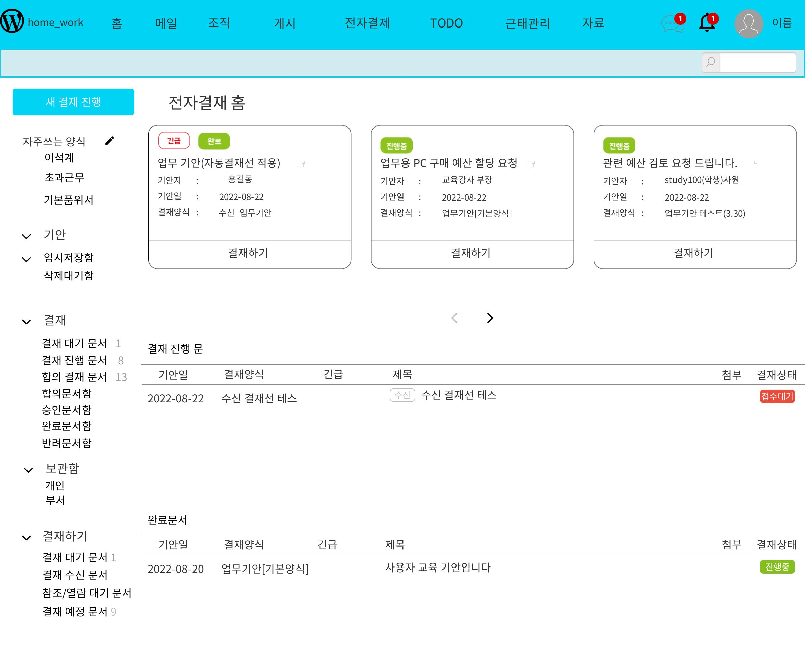
Page Title | 전자결재 | Screen ID |  | Date | 2022.10.07
Author | 권홍종 | Screen Path | 메인 페이지 > 전자결재
Description | 전자결재
Detail Description
1 | 새 결재 진행 페이지로 이동한다
2 | 클릭시 해당항목 페이지로 이동한다
3 | 클릭하여 결제가 가능하다
4
5
1
2
화면 설정
전자결제 화면
3

Slide 36
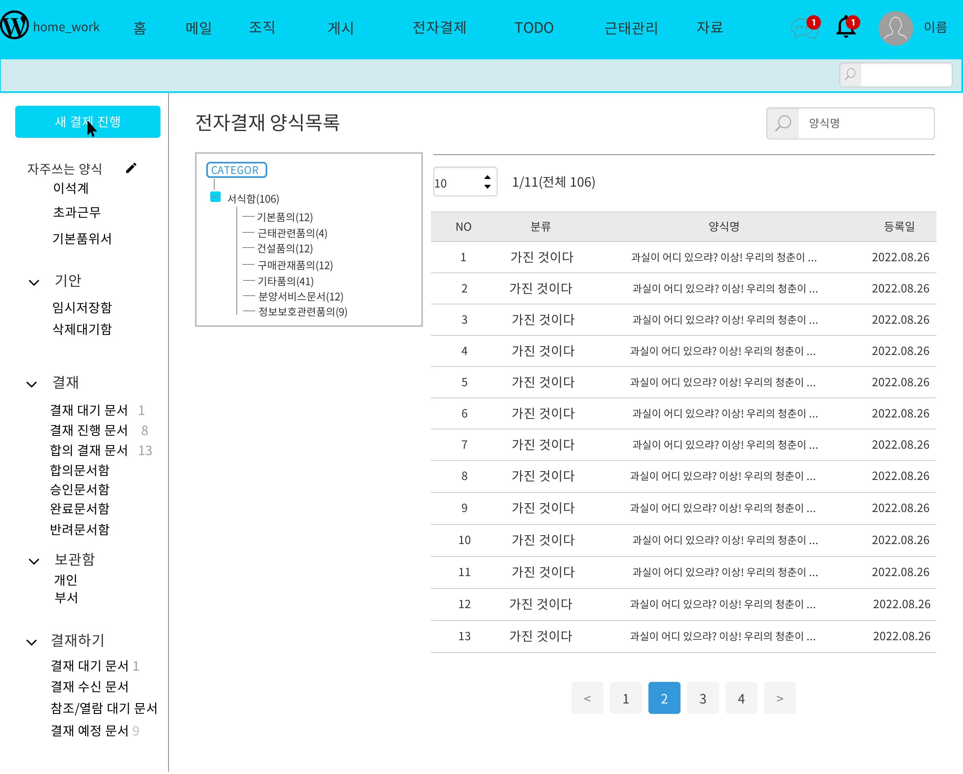
Page Title | 새 결재 진행 | Screen ID |  | Date | 2022.10.07
Author | 권홍종 | Screen Path | 메인 페이지 > 전자결재 > 새 결재 진행
Description | 새 결재 진행
Detail Description
1
2
3
4
5
화면 설정
새 결재 진행 화면

Slide 37
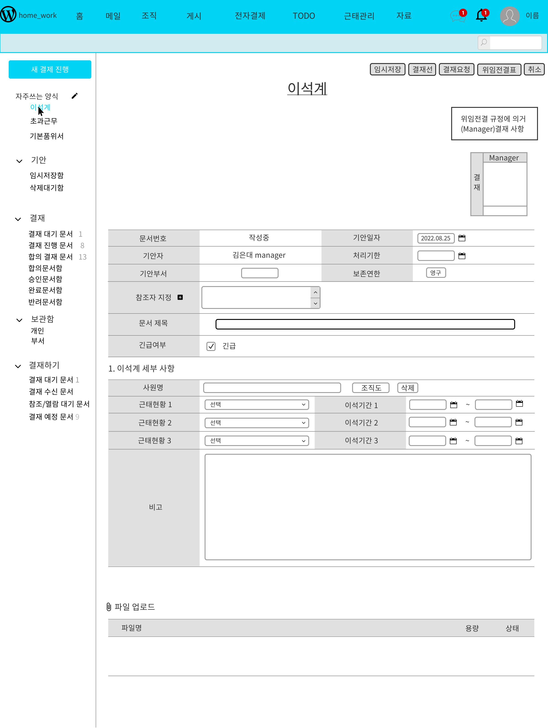
Page Title | 이석계 | Screen ID |  | Date | 2022.10.07
Author | 권홍종 | Screen Path | 메인 페이지 > 전자결재 > 이석계
Description | 이석계
Detail Description
1
2
3
4
5
1
2
3
4
화면 설정
이석계 화면

Slide 38
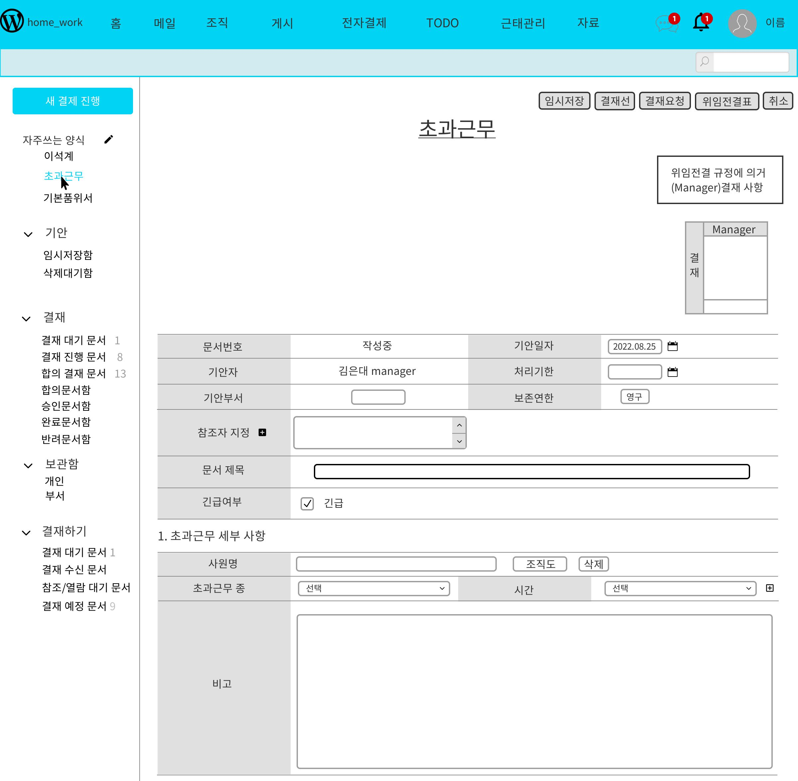
Page Title | 초과근무 | Screen ID |  | Date | 2022.10.07
Author | 권홍종 | Screen Path | 메인 페이지 > 전자결재 > 초과근무
Description | 초과근무
Detail Description
1
2
3
4
5
화면 설정
초과근무 페이지

Slide 39
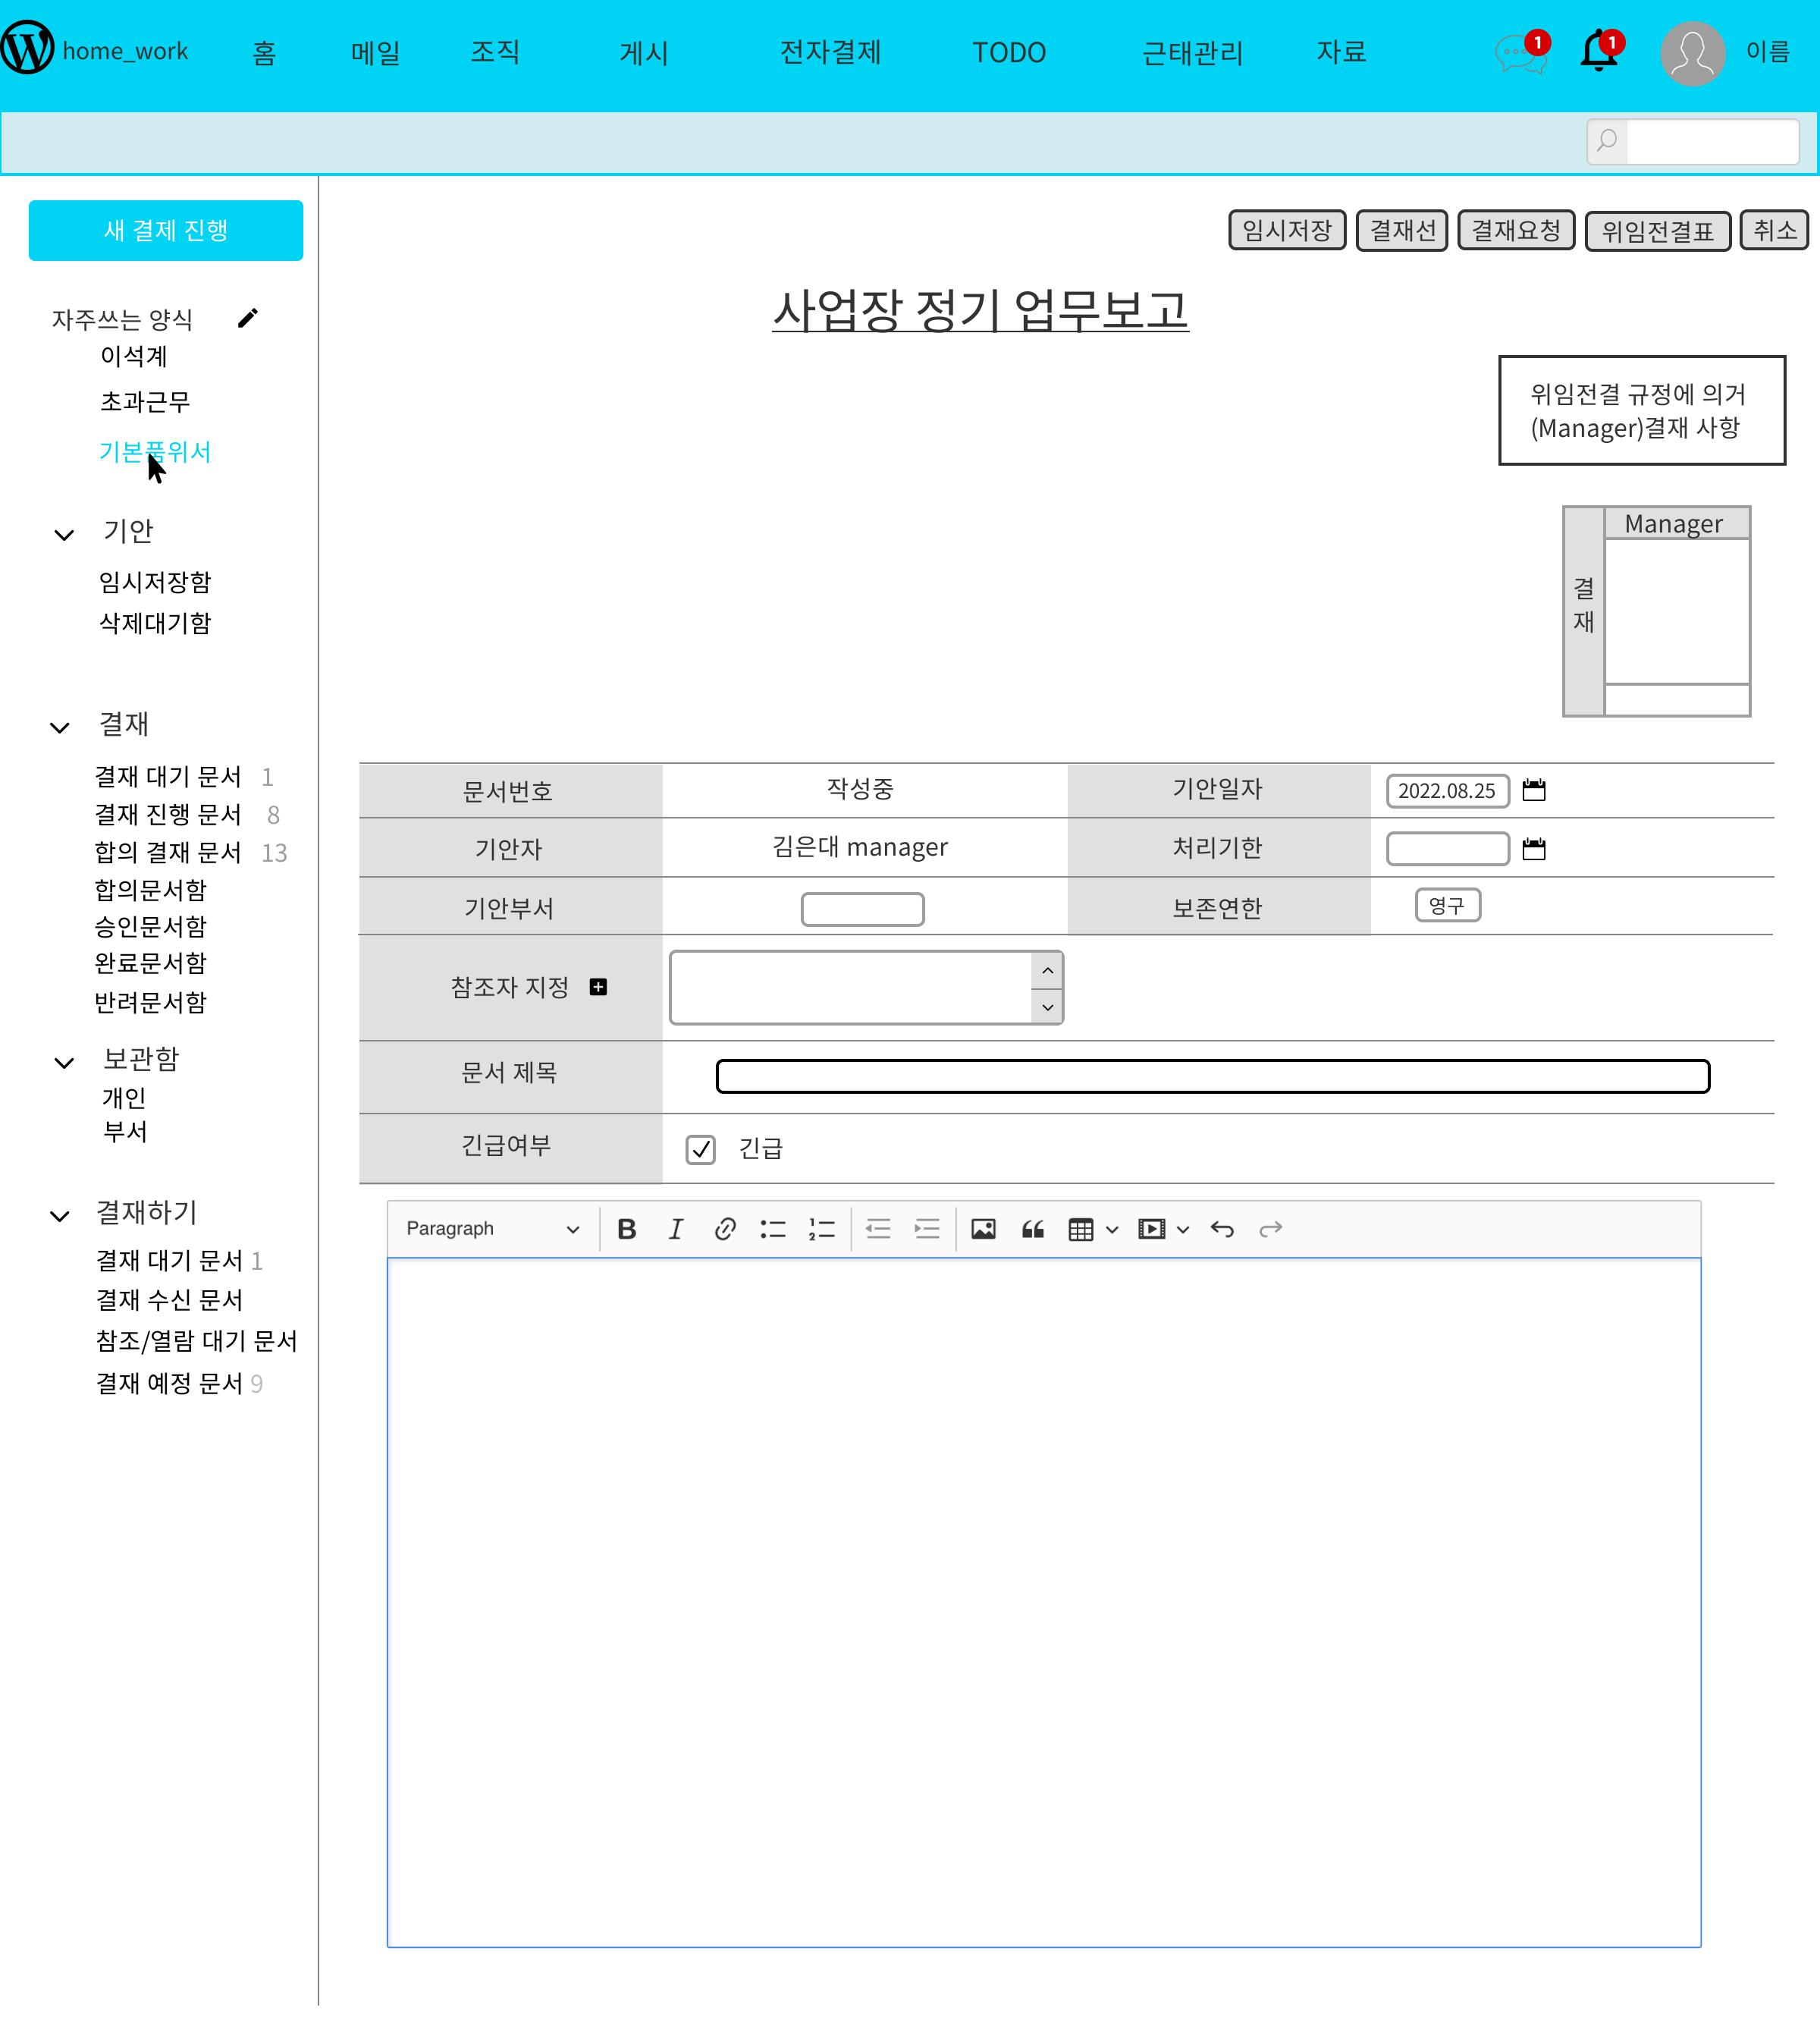
Page Title | 기본품위서 | Screen ID |  | Date | 2022.10.07
Author | 권홍종 | Screen Path | 메인 페이지 > 전자결재 > 기본품위서
Description | 기본품위서
Detail Description
1 | 문서를 임시저장 한다
2 | 결재자를 지정한다
3 | 해당 문서를 전송한다
4 | 전자결재 페이지로 돌아간다
5
1
2
3
4
화면 설정
기본 품위서 화면

Slide 40
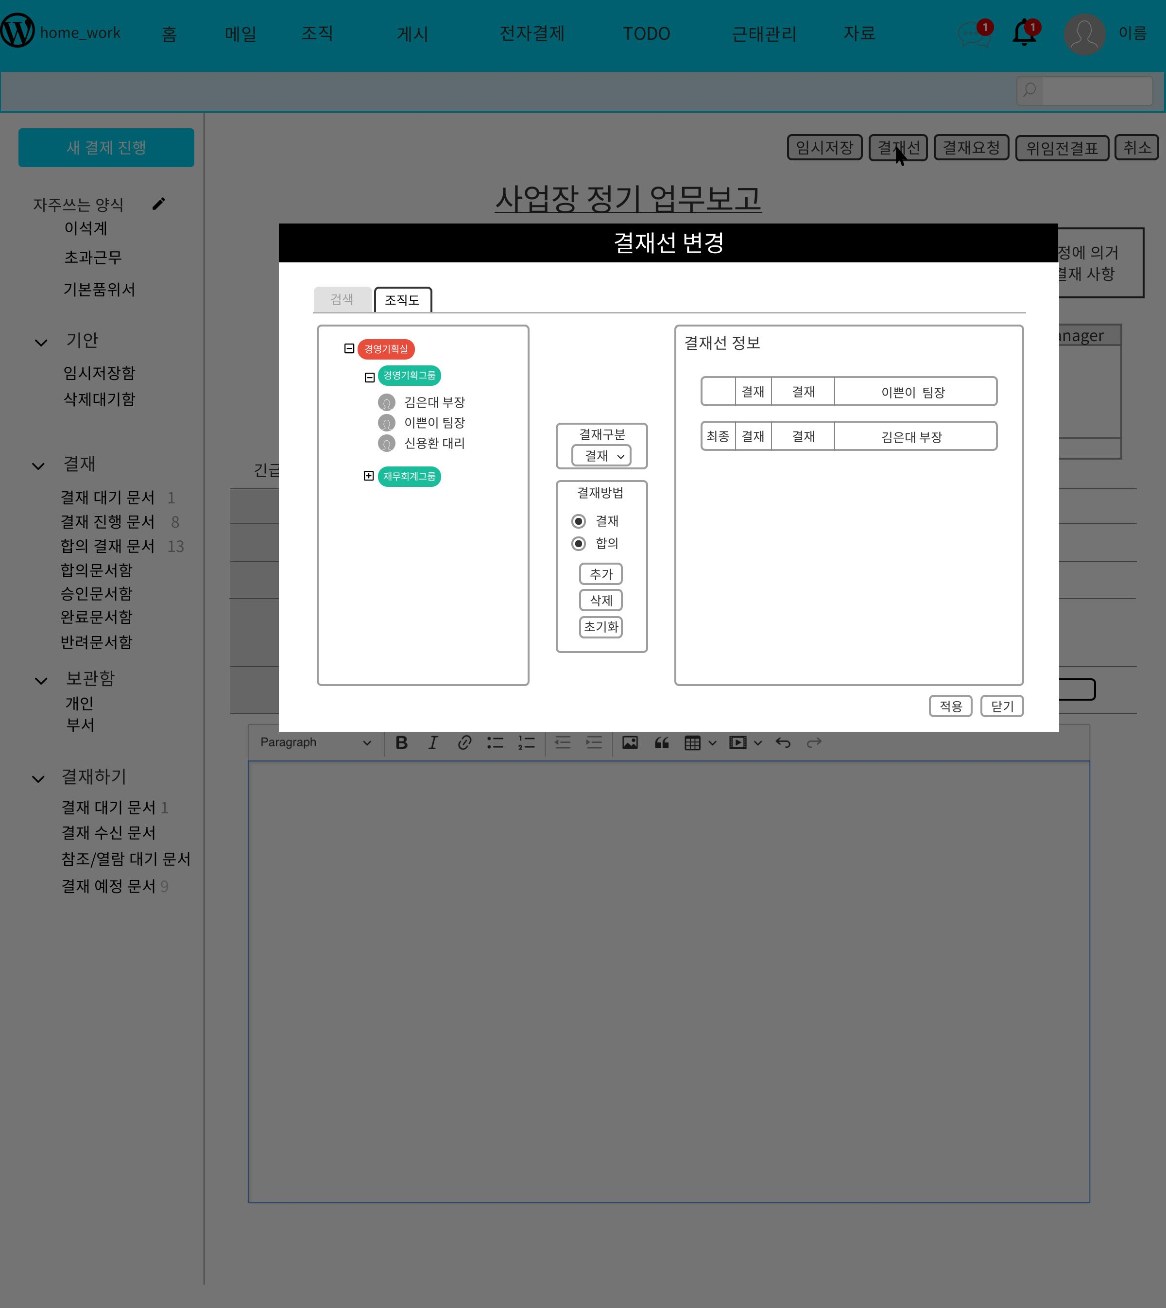
Page Title | 결재선 지정 | Screen ID |  | Date | 2022.10.07
Author | 권홍종 | Screen Path | 메인 페이지 > 전자결재 > 기본품위서 > 결재선
Description | 결재선 지정
Detail Description
1
2
3
4
5
화면 설정
결재선 지정화면

Slide 41
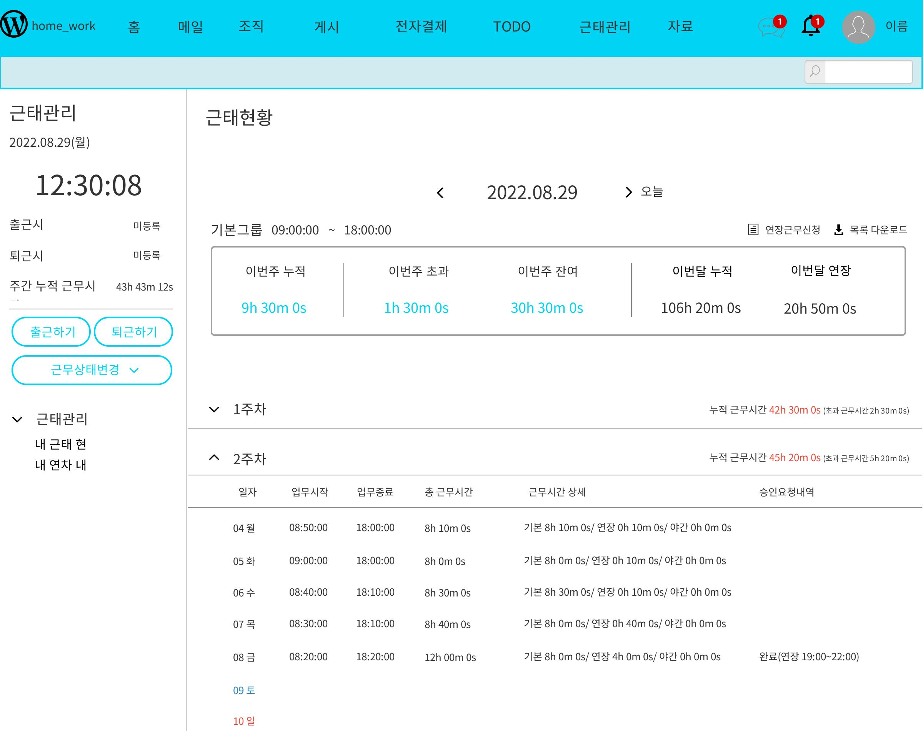
Page Title | 근태관리 | Screen ID |  | Date | 2022.10.07
Author | 권홍종 | Screen Path | 메인 페이지 > 근태관리
Description | 근태관리
Detail Description
1 | 내 연차 내역을 볼 수 있다
2
3
4
5
화면 설정
전체 근태관리를 보여준다
1

Slide 42
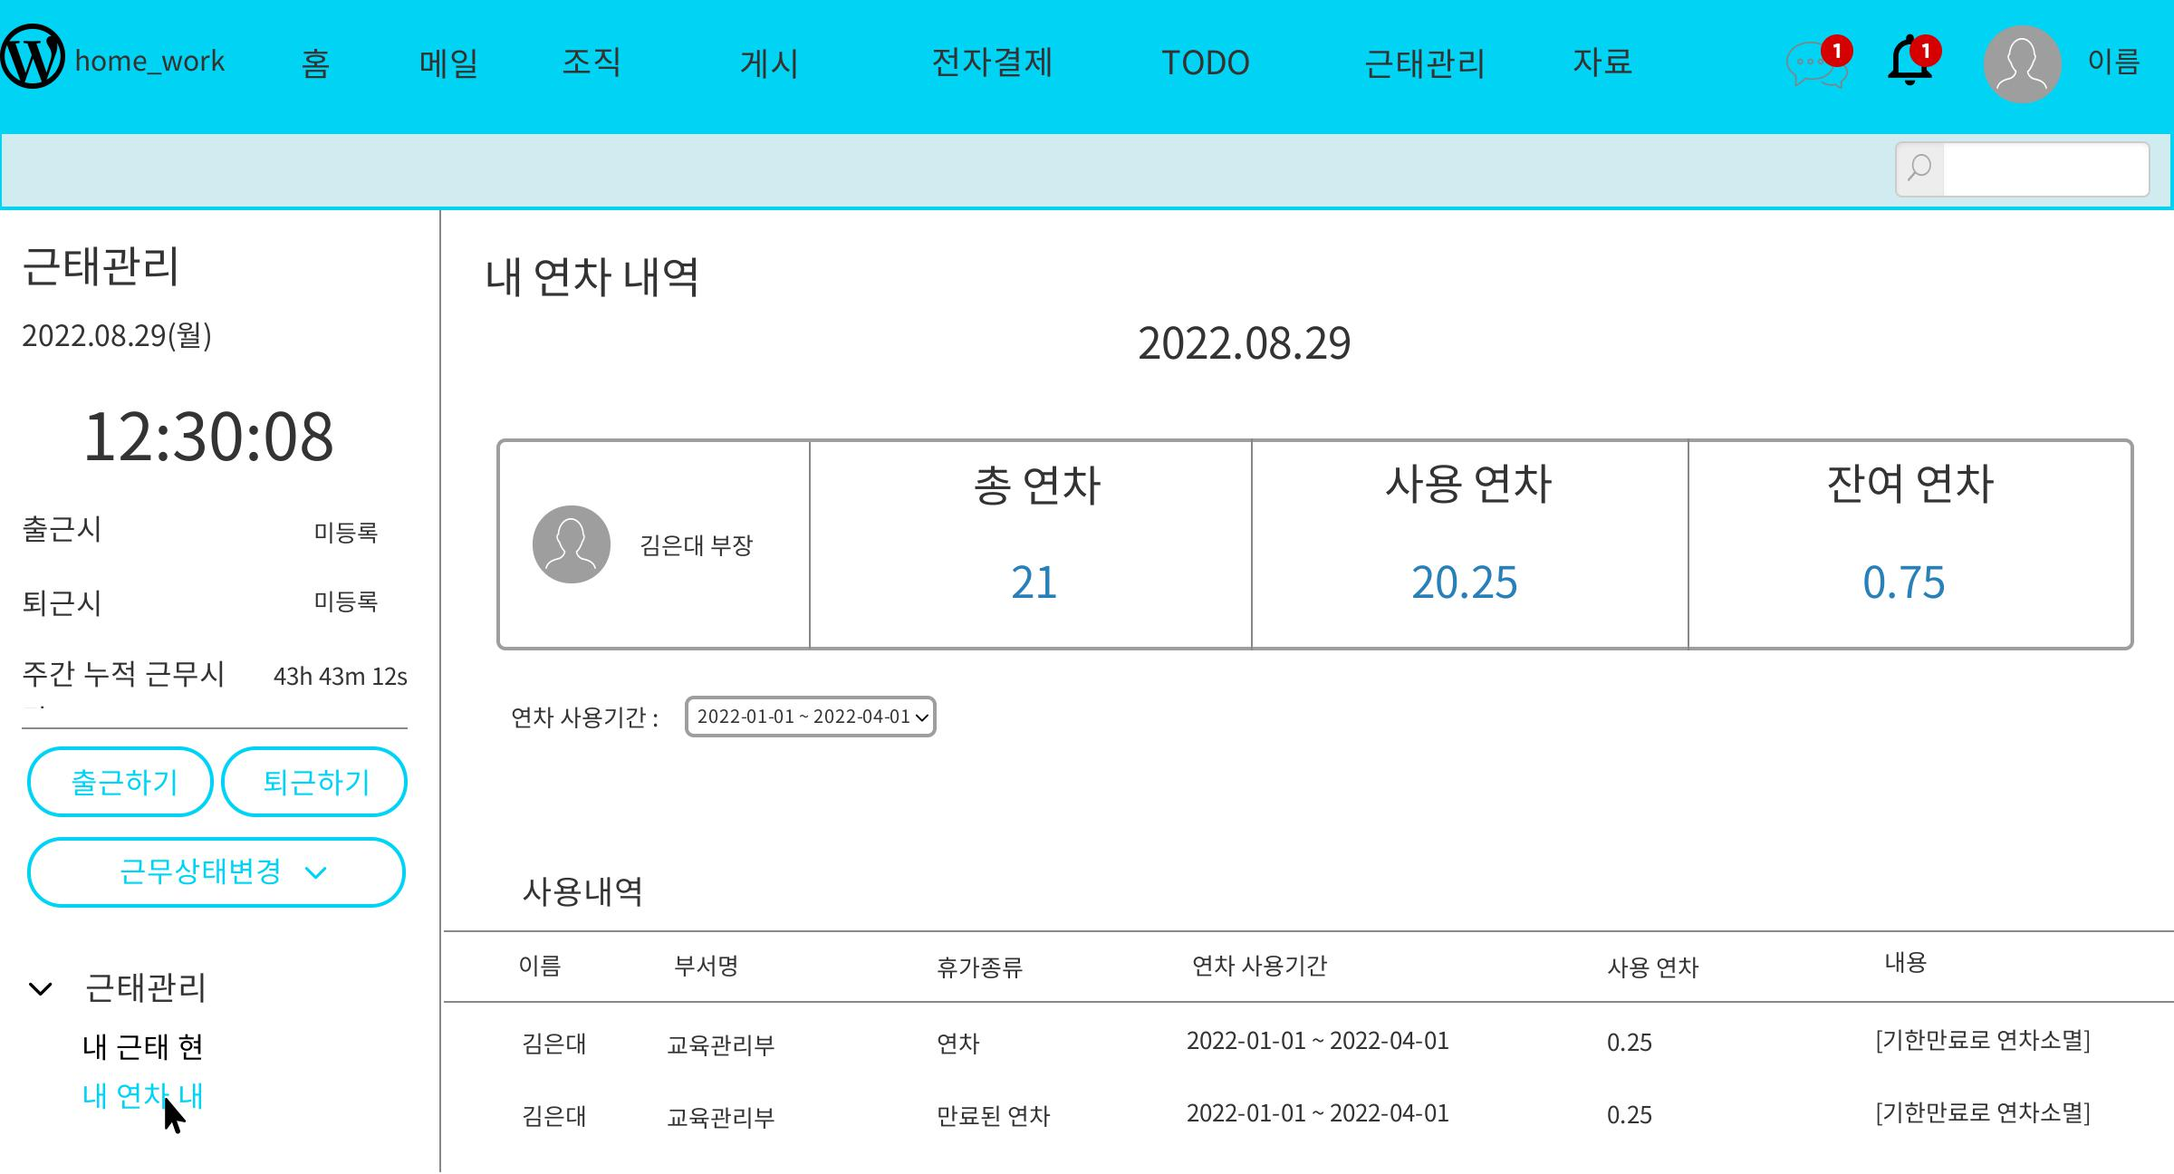
Page Title | 내 연차 내역 | Screen ID |  | Date | 2022.10.07
Author | 권홍종 | Screen Path | 메인 페이지 > 근태관리 > 내 연차 내역
Description | 내 연차 내역
Detail Description
1
2
3
4
5
화면 설정
연차 내역을 출력하는 화면

Slide 43
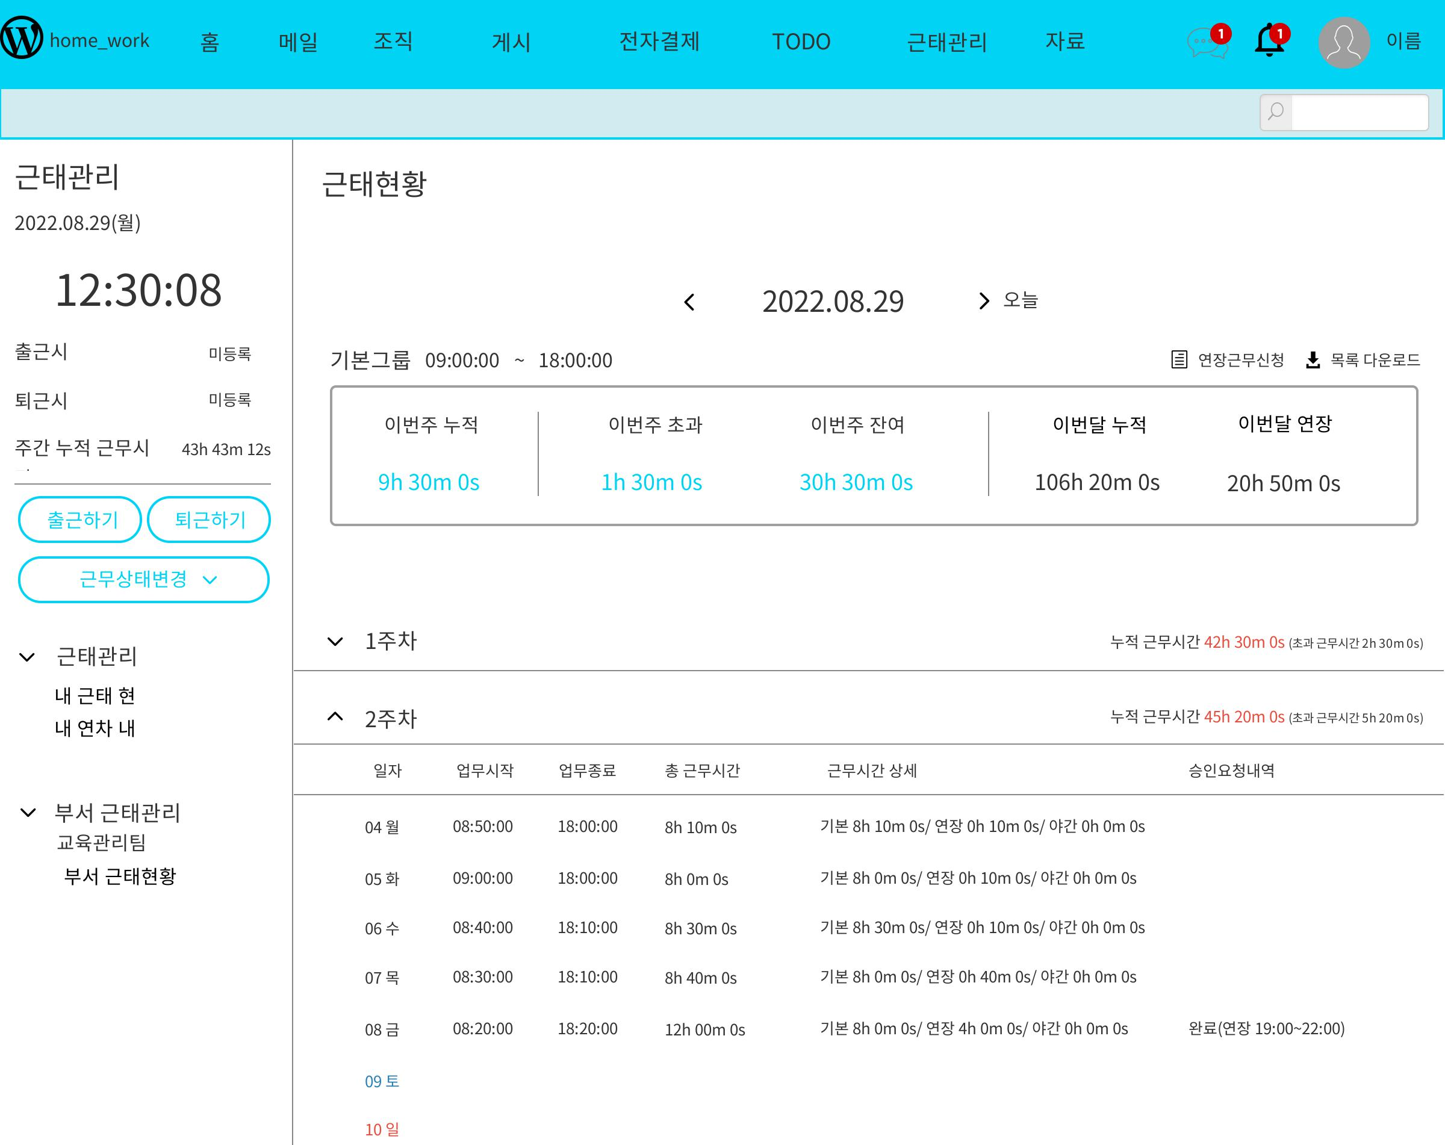
Page Title | 근태관리(부서장) | Screen ID |  | Date | 2022.10.07
Author | 권홍종 | Screen Path | 메인 페이지 > 근태관리
Description | 근태관리(부서장)
Detail Description
1 | 부서의 근태현황을 볼 수 있다
2
3
4
5
화면 설정
부서장의 권한이 있을경우 이 화면을 보여준다
1

Slide 44
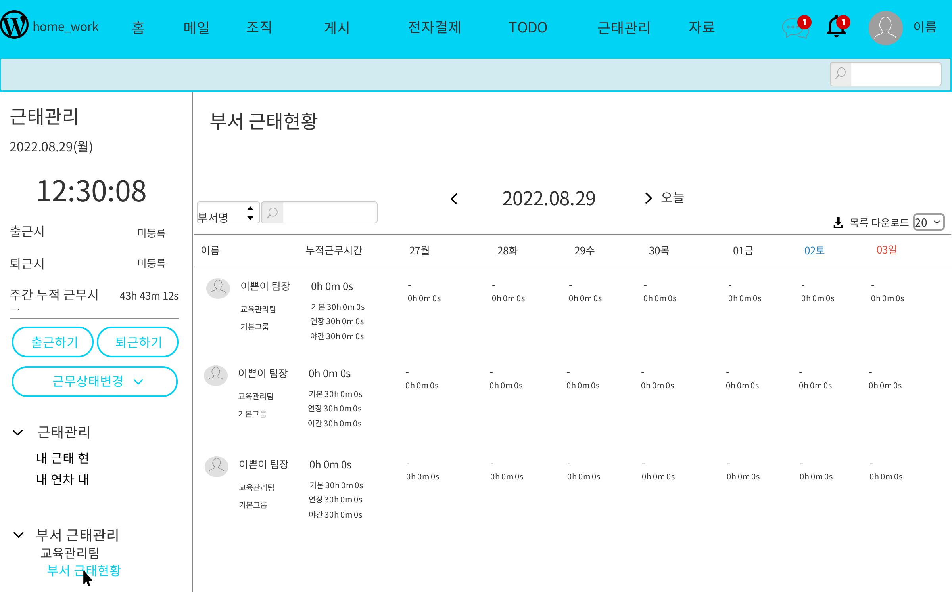
Page Title | 부서 근태현황 | Screen ID |  | Date | 2022.10.07
Author | 권홍종 | Screen Path | 메인 페이지 > 근태관리 > 부서 근태현황
Description | 부서 근태현황
Detail Description
1
2
3
4
5
화면 설정

Slide 45
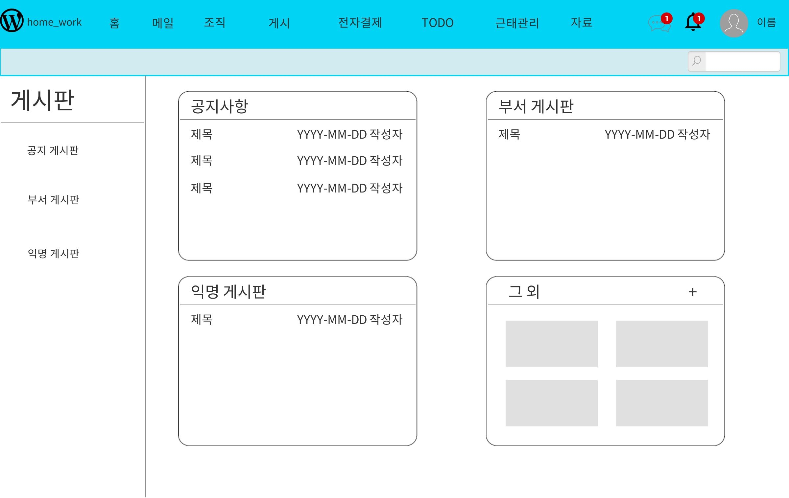
Page Title | 게시판 | Screen ID |  | Date | 2022.10.07
Author | 권홍종 | Screen Path | 메인 페이지 > 게시판
Description | 게시판
Detail Description
1 | 공지 게시판으로 이동한다
2 | 부서 게시판으로 이동한다
3 | 익명 게시판으로 이동한다
4
5
1
화면 설정
전체 게시판을 보여준다
2
3

Slide 46
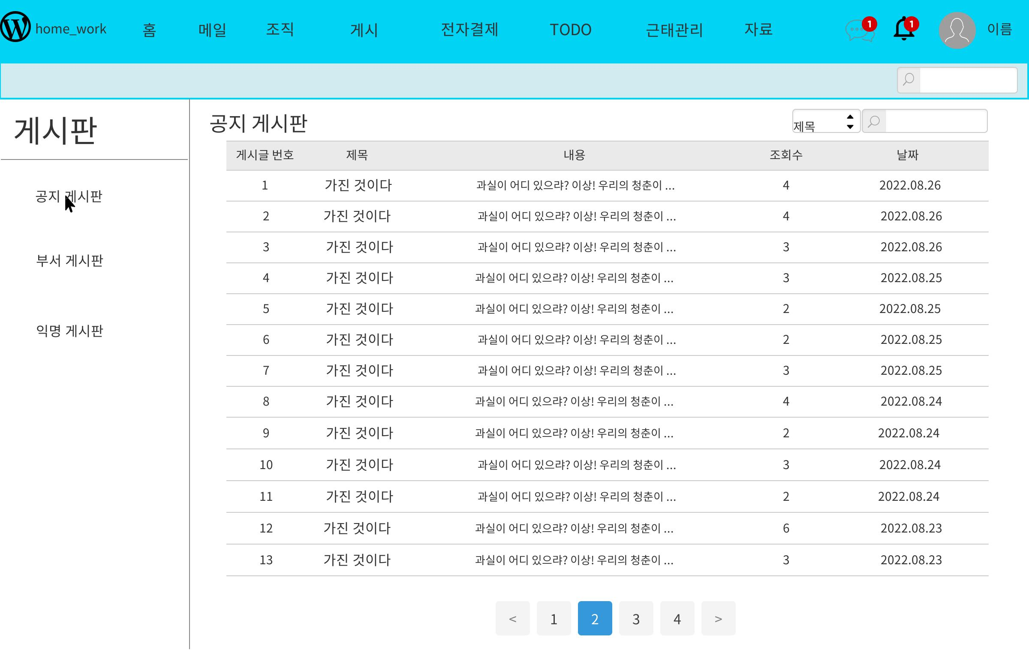
Page Title | 공지 게시판 (사원) | Screen ID |  | Date | 2022.10.07
Author | 권홍종 | Screen Path | 메인 페이지 > 게시판 > 공지 게시판
Description | 공지 게시판 (사원)
Detail Description
1 | 제목, 내용을 클릭하여 세부내용을 볼 수 있다.
2
3
4
5
1
화면 설정
공지 게시판을 보여주는 화면

Slide 47
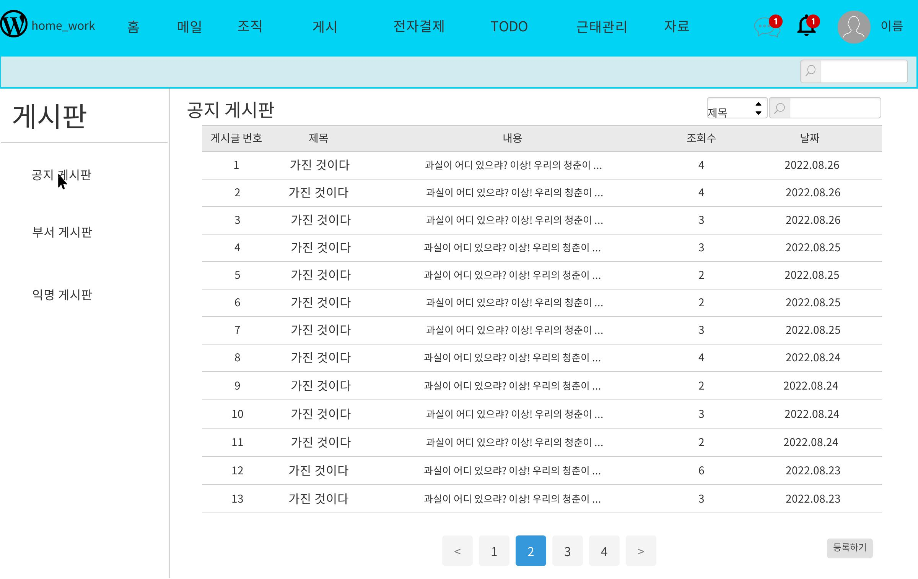
Page Title | 공지 게시판 (관리자) | Screen ID |  | Date | 2022.10.07
Author | 권홍종 | Screen Path | 메인 페이지 > 게시판 > 공지 게시판
Description | 공지 게시판 (관리자)
Detail Description
1 | 제목, 내용을 클릭하여 세부내용을 볼 수 있다.
2 | 클릭하여 공지사항을 작성 할 수 있다
3
4
5
1
화면 설정
공지 게시판을 보여주는 화면
2

Slide 48

Page Title | 익명 게시판 | Screen ID |  | Date | 2022.10.07
Author | 권홍종 | Screen Path | 메인 페이지 > 게시판 > 익명 게시판
Description | 익명 게시판
Detail Description
1 | 제목, 내용을 클릭하여 세부내용을 볼 수 있다.
2 | 등록하기를 클릭하여 글을 작성할 수 있다
3
4
5
1
화면 설정
공지 게시판을 보여주는 화면
2

Slide 49
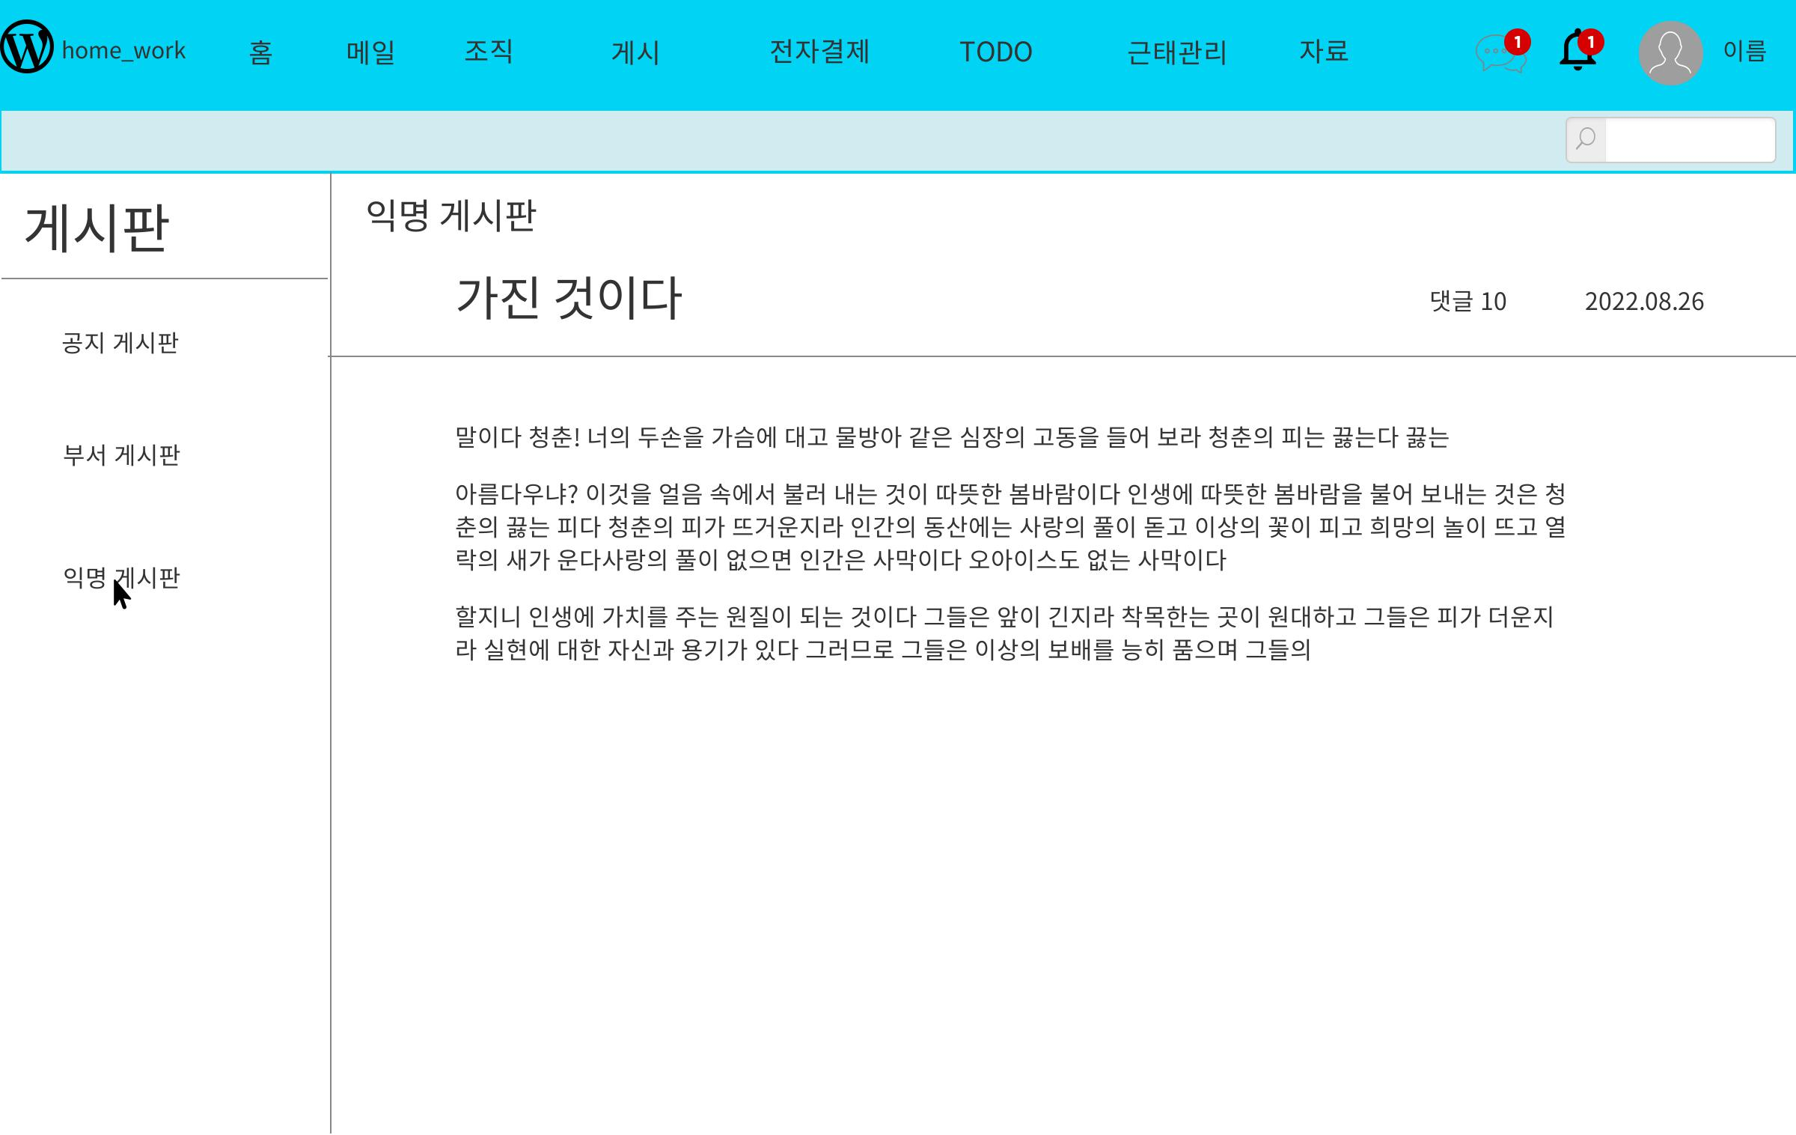
Page Title | 게시판 세부 | Screen ID |  | Date | 2022.10.07
Author | 권홍종 | Screen Path | 메인 페이지 > 게시판 > 익명 게시판 > 글 내용
Description | 게시판 세부
Detail Description
1
2
3
4
5
화면 설정
게시판의 세부내용을 보여준다

Slide 50
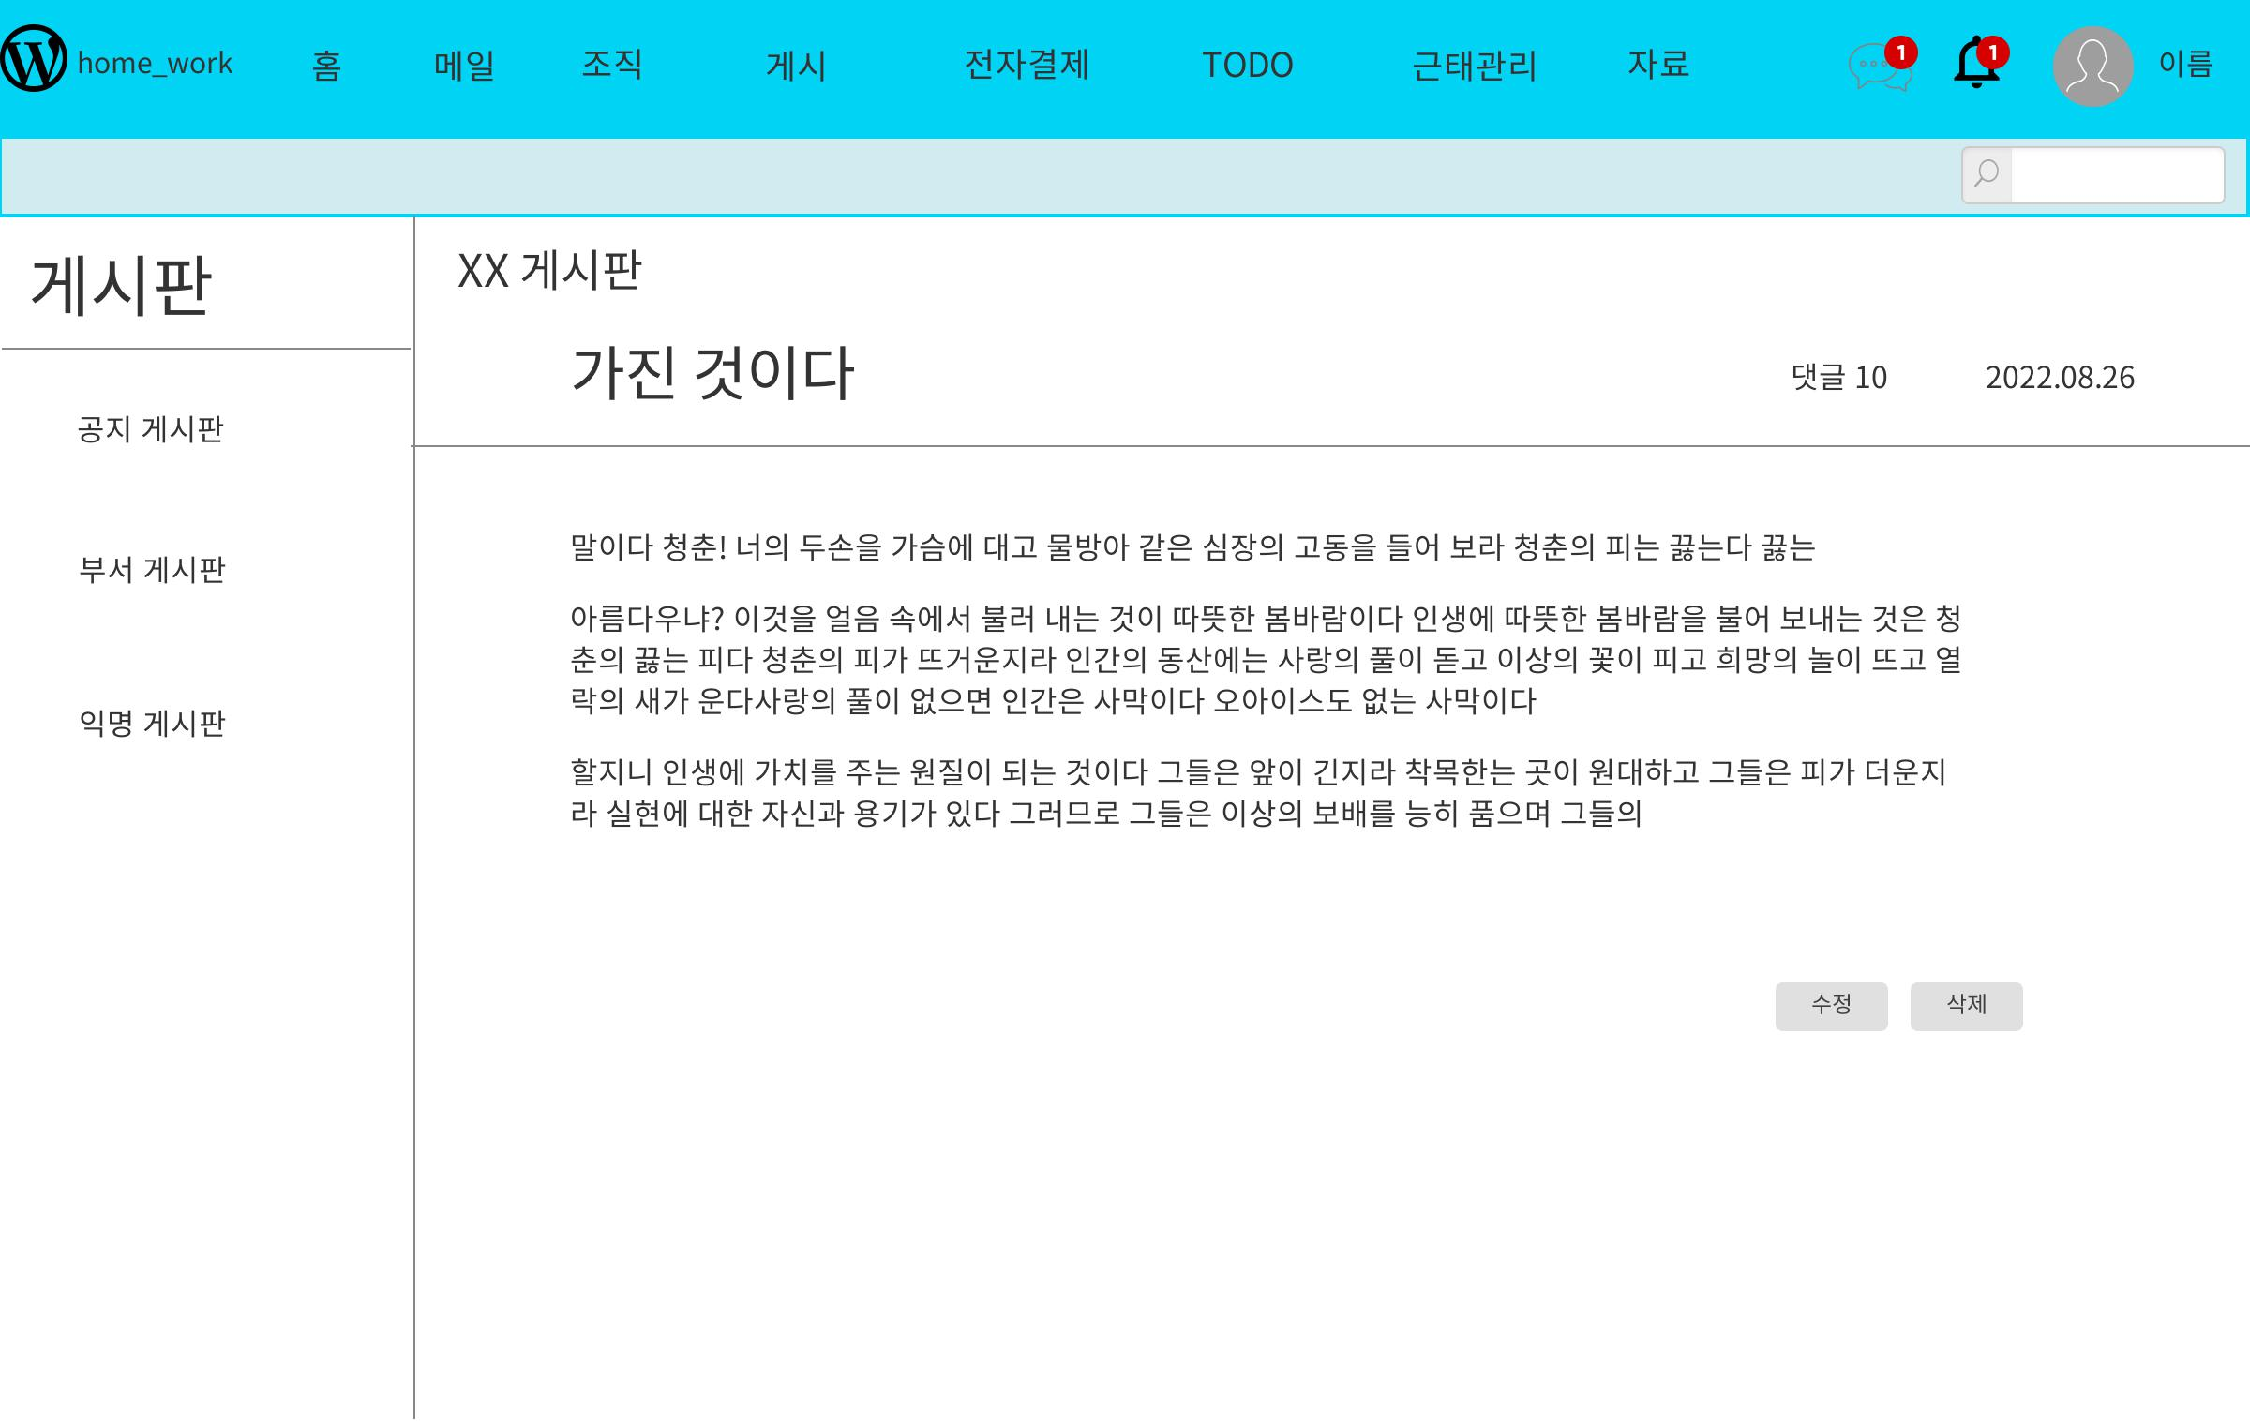
Page Title | 게시판 수정 | Screen ID |  | Date | 2022.10.07
Author | 권홍종 | Screen Path | 메인 페이지 > 게시판 > 익명 게시판 > 글 내용
Description | 게시판 수정
Detail Description
1 | 자신이 작성한 글을 수정 할 수 있다
2 | 자신이 작성한 글을 삭제 할 수 있다
3
4
5
화면 설정
자신이 작성한 글을 수정하는 화면
1
21

Slide 51
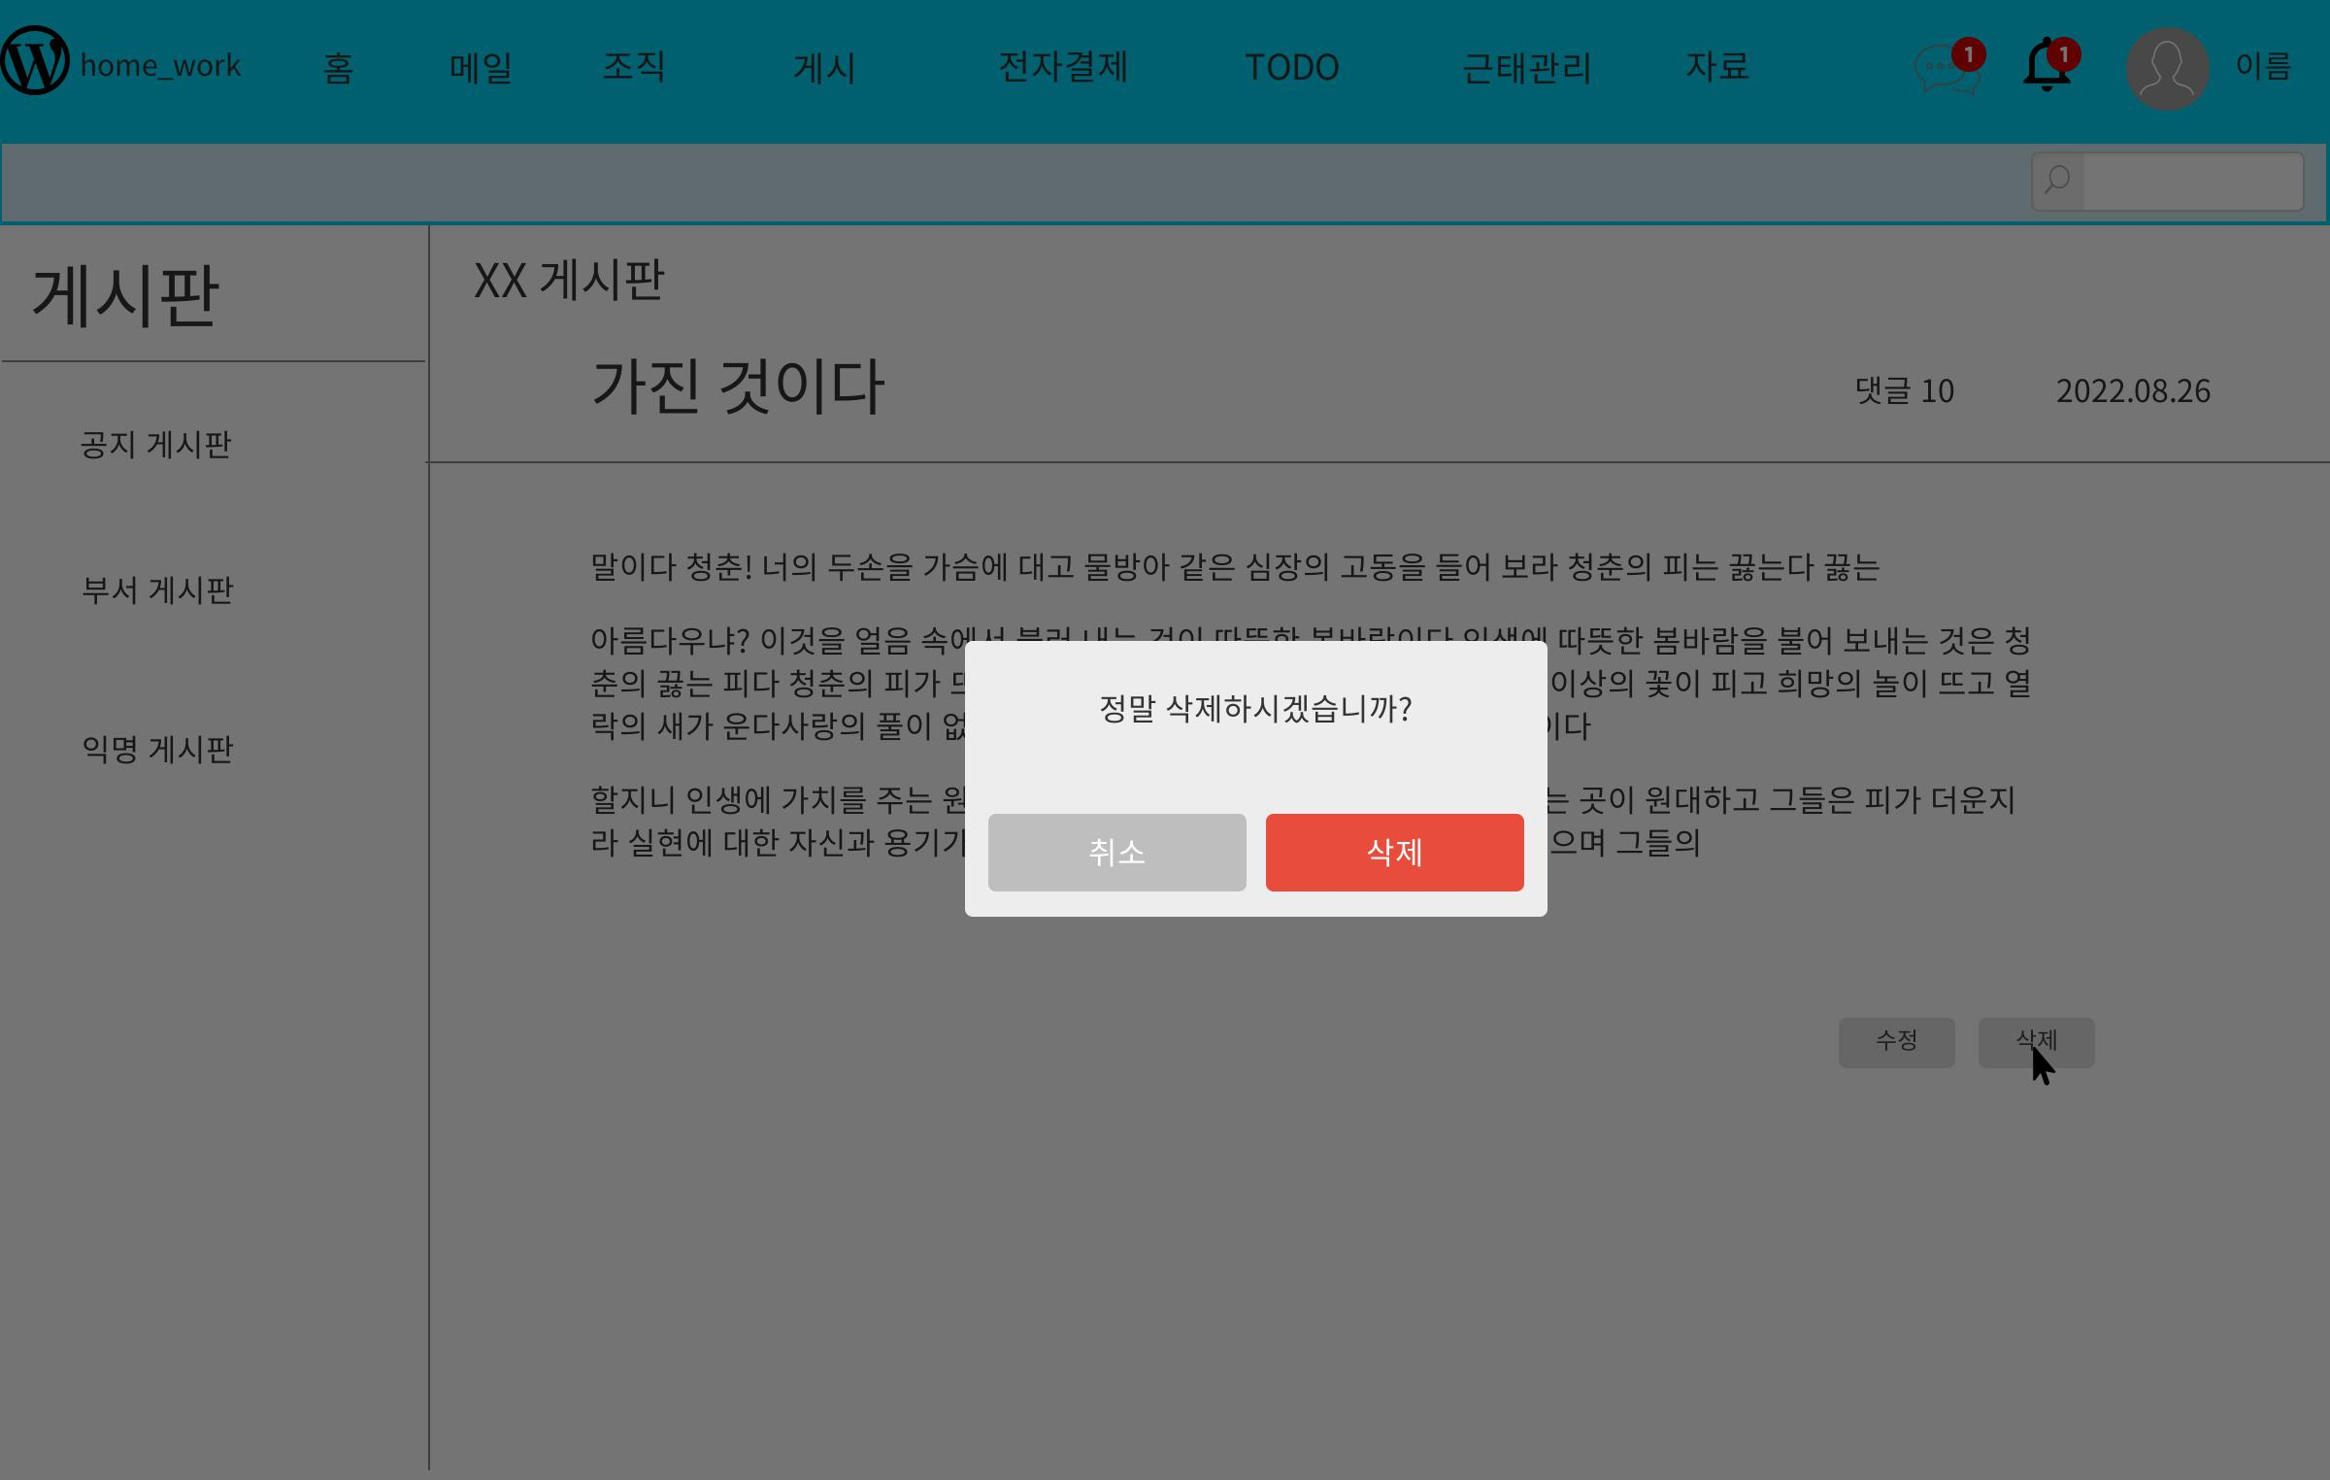
Page Title | 게시판 글 삭제 | Screen ID |  | Date | 2022.10.07
Author | 권홍종 | Screen Path | 메인 페이지 > 게시판 > 익명 게시판 > 글 내용
Description | 게시판 글 삭제
Detail Description
1 | 글 삭제를 취소한다
2 | 글 삭제를 실행한다
3
4
5
화면 설정
게시판의 글을 삭제하는 화면
1
2

Slide 52
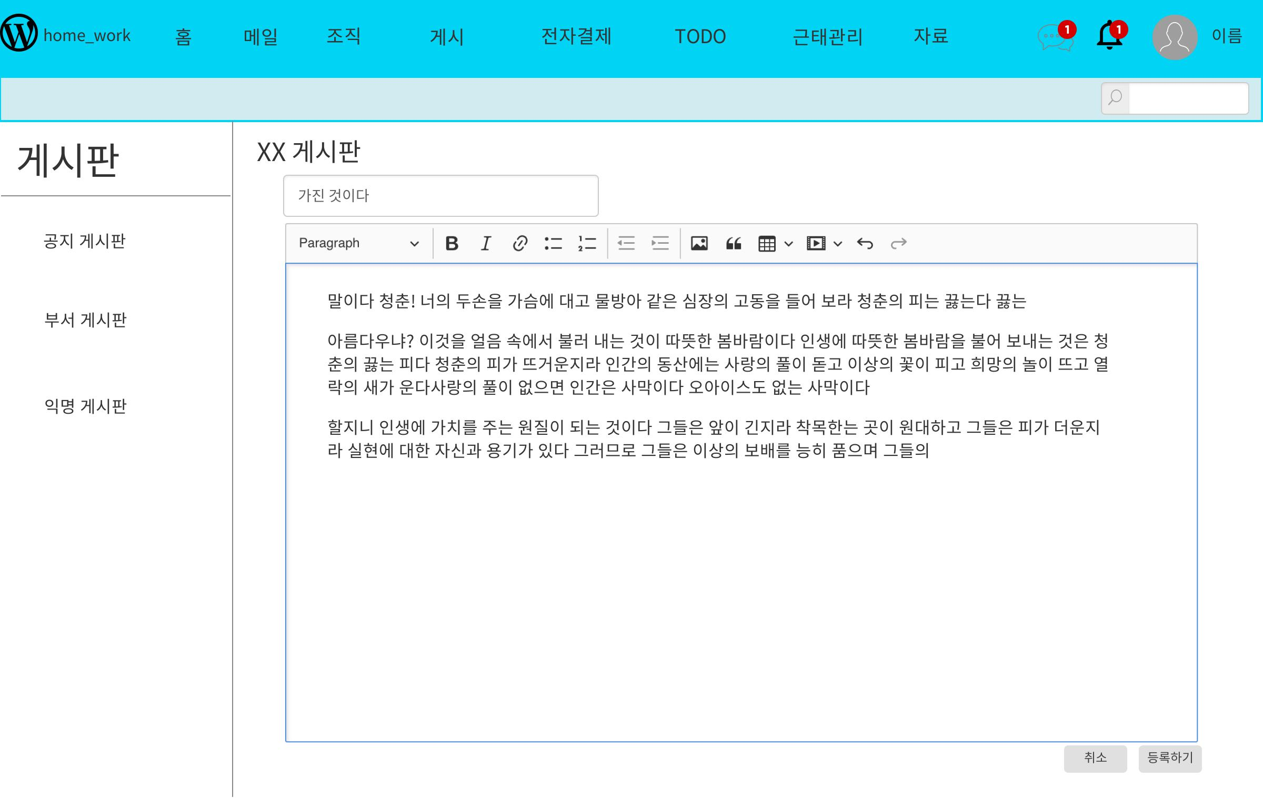
Page Title | 게시판 글 수정 | Screen ID |  | Date | 2022.10.07
Author | 권홍종 | Screen Path | 메인 페이지 > 게시판 > 익명 게시판 > 글 내용
Description | 게시판 글 수정
Detail Description
1 | 글 내용 페이지로 돌아간다
2 | 글 내용을 수정한다
3
4
5
화면 설정
게시판 글을 수정하는 화면
1
2

Slide 53
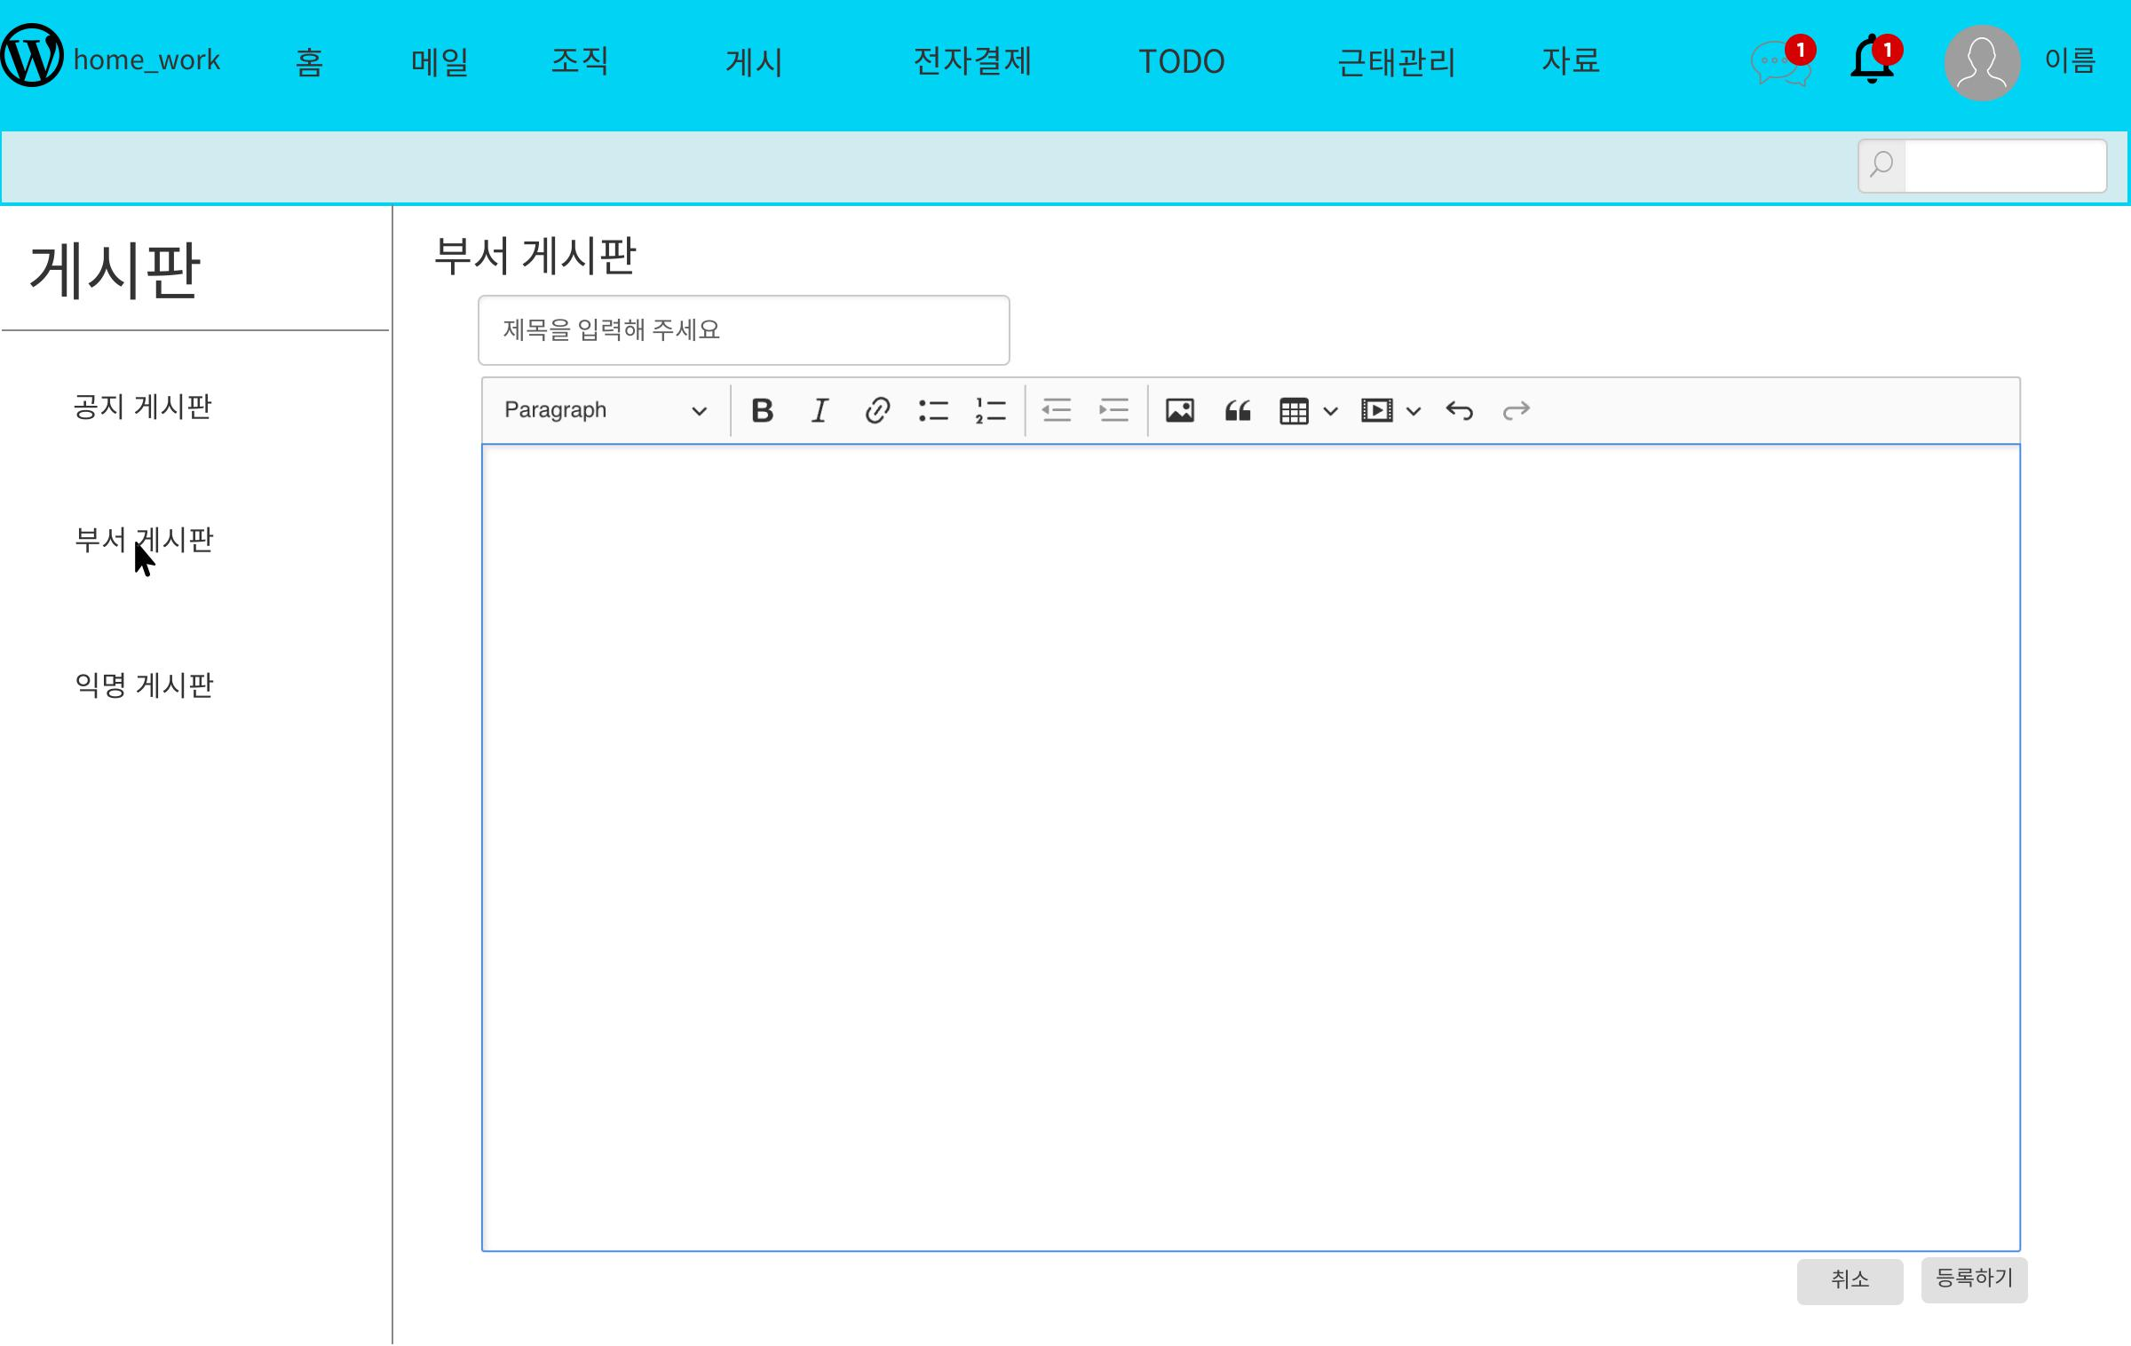
Page Title | 게시판 글 작성 | Screen ID |  | Date | 2022.10.07
Author | 권홍종 | Screen Path | 메인 페이지 > 게시판 > 부서 게시판 > 글 내용
Description | 게시판 글 작성
Detail Description
1 | 글 작성을 취소하고 해당 게시판 리스트로 돌아간다
2 | 글을 등록하고 해당 게시판 리스트로 돌아간다
3
4
5
화면 설정
글 작성을 보여주는 화면
1
2

Slide 54
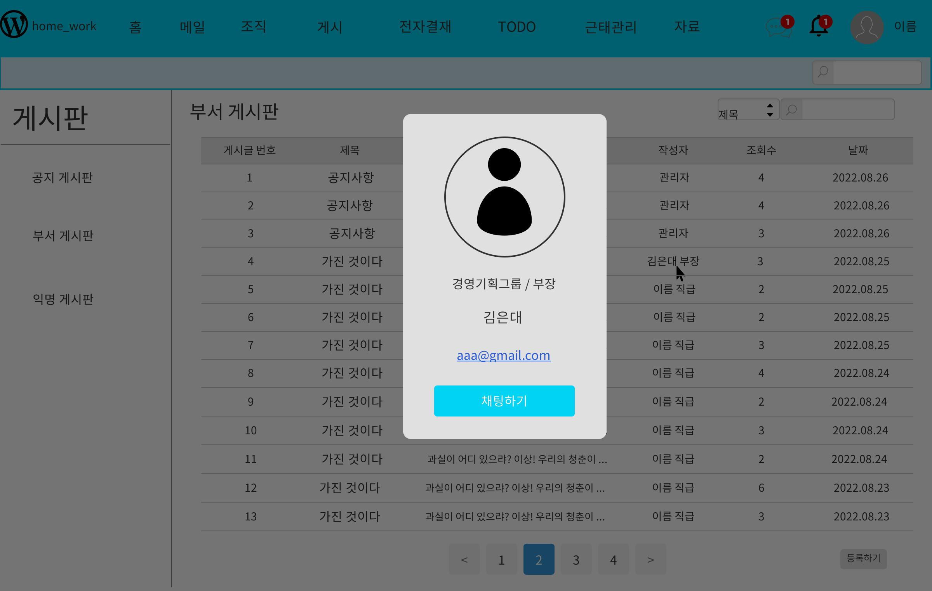
Page Title | 네임카드 | Screen ID |  | Date | 2022.10.07
Author | 권홍종 | Screen Path | 메인 페이지 > 게시판 > 부서 게시판
Description | 네임카드
Detail Description
1 | 이메일을 클릭하게 되면 메일을 보낼 수 있다
2 | 버튼을 클릭하면 채팅을 보낼 수 있다
3
4
5
화면 설정
회사원의 네임카드를 보여주는 화면
1
2

Slide 55
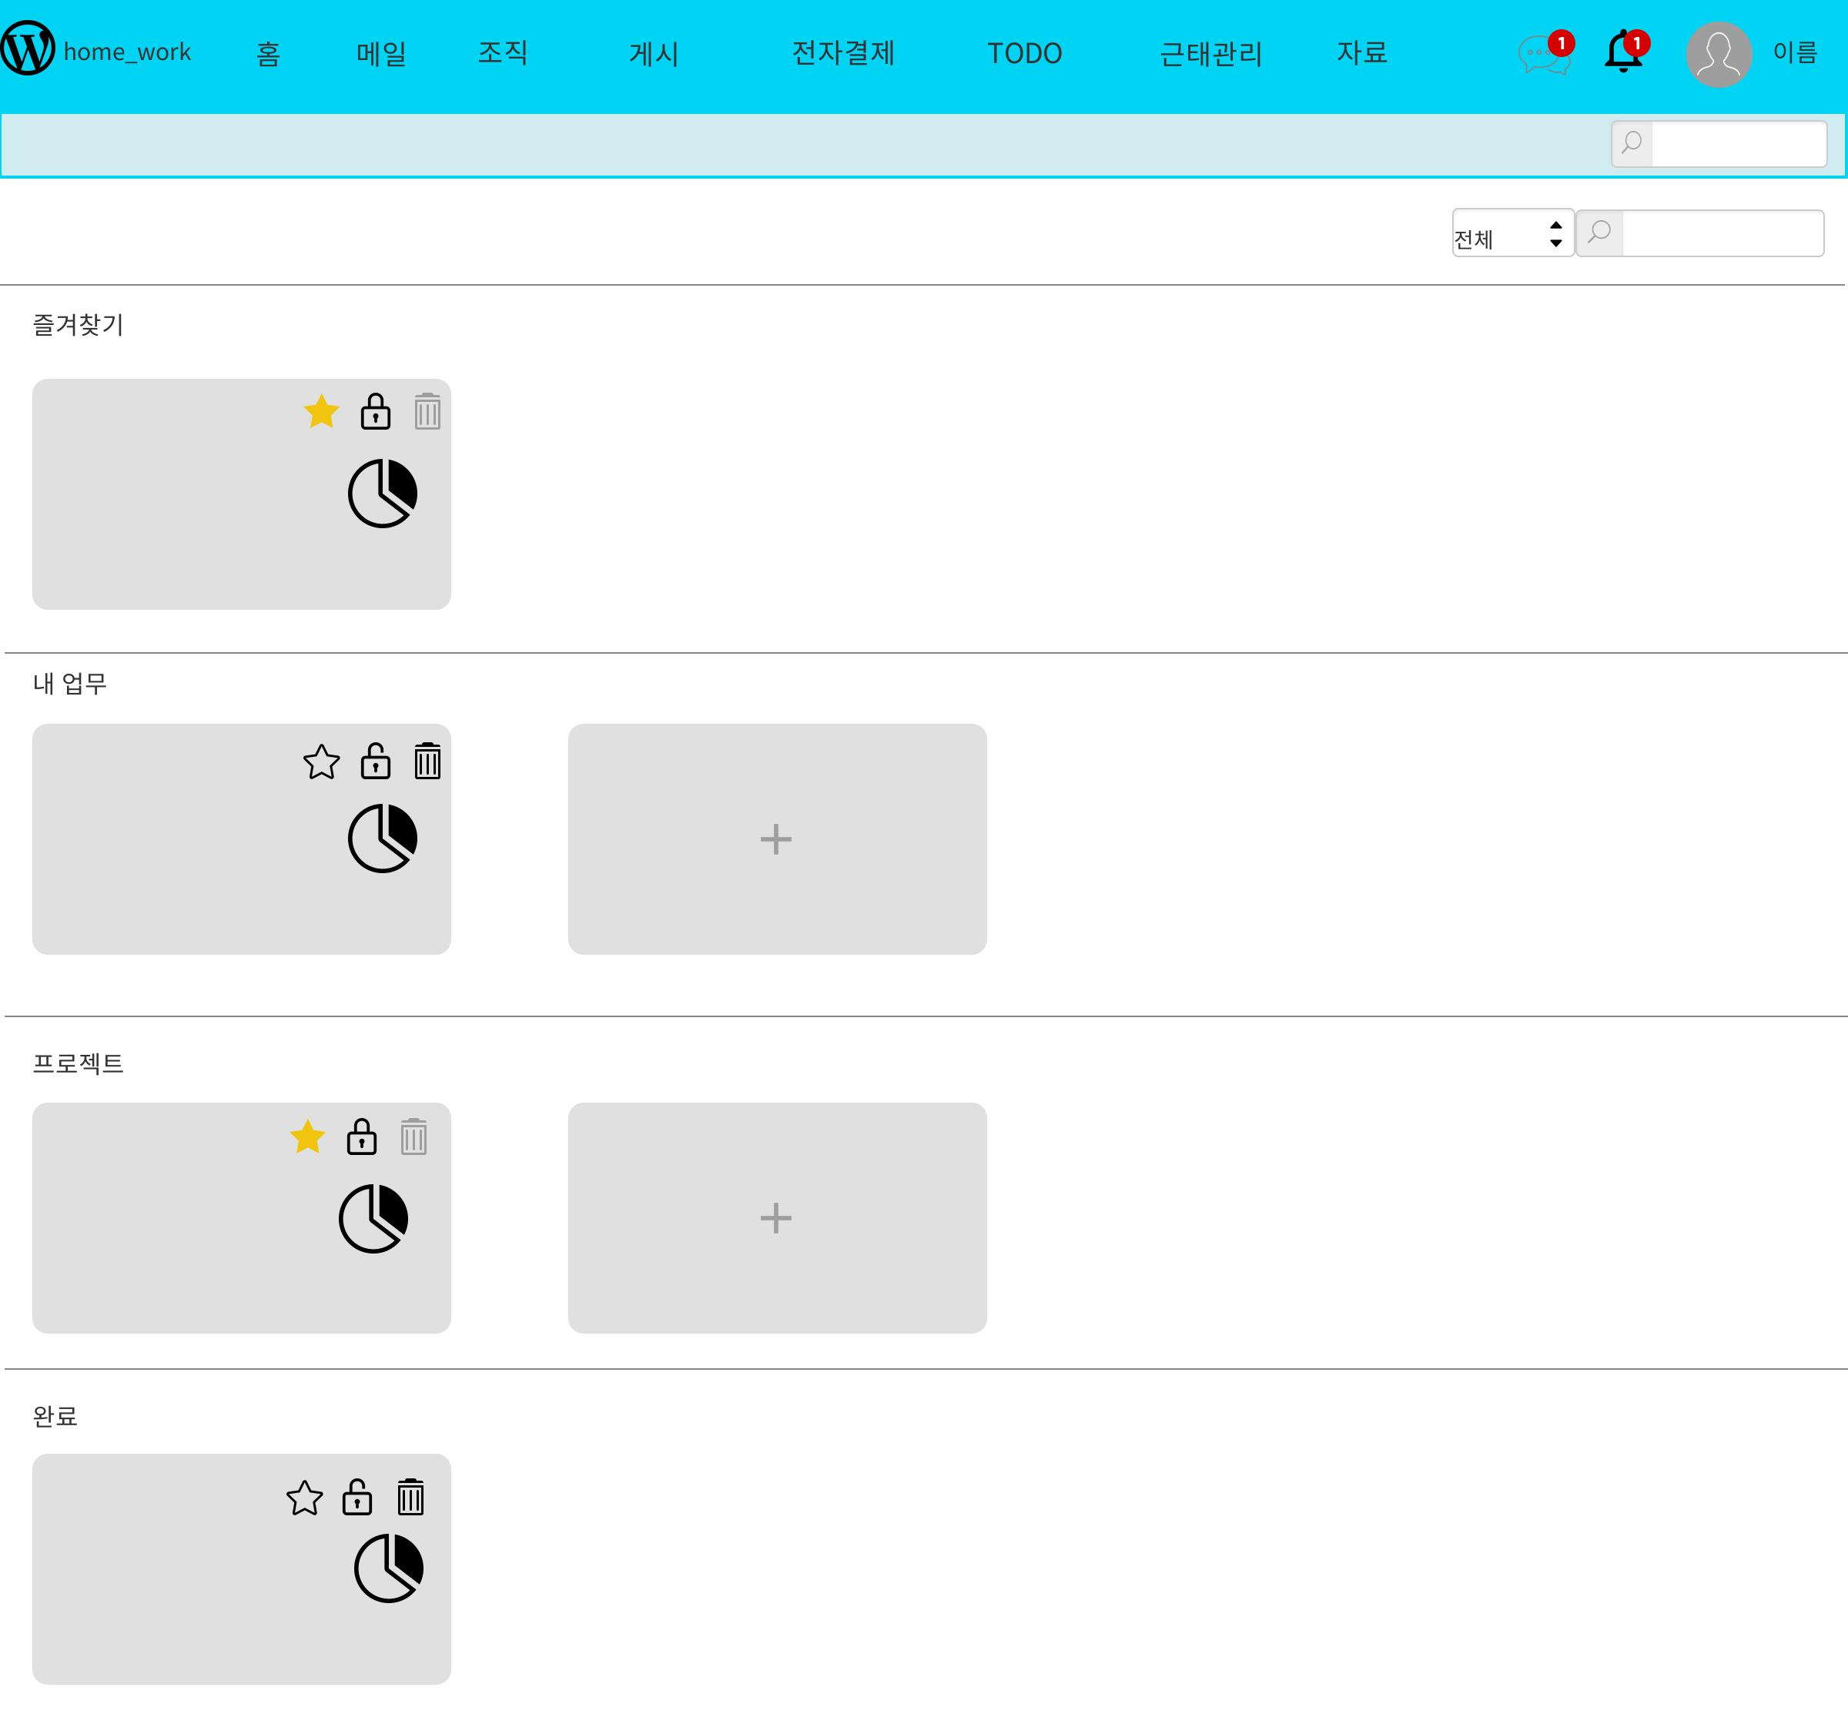
Page Title | TODO | Screen ID |  | Date | 2022.10.07
Author | 권홍종 | Screen Path | 메인 페이지 > TODO
Description | TODO
Detail Description
1 | 클릭하게 되면 즐겨찾기에 해당 보드를 추가한다
2 | 클릭하게 되면 삭제가 비활성화가 된다
3 | 해당보드를 생성한 담당자만이 삭제한다
4 | 컬럼페이지로 이동한다
5 | 새로운 보드를 추가한다
1
2
3
4
화면 설정
TODO를 출력하는 화면
5

Slide 56

Page Title | Board 페이지 | Screen ID |  | Date | 2022.10.07
Author | 권홍종 | Screen Path | 메인 페이지 > TODO > 내 업무
Description | Board 페이지
Detail Description
1 | 해당 카드 클릭시 상세 내용을 볼 수 있다
2 | +를 클릭하여 카드를 추가 생성이 가능하다
3 | 새로운 컬럼을 추가한다
4
5
화면 설정
Board 의 상세 내용을 보여주는 화면
1
3
2

Slide 57

Page Title | TODO(CEO) | Screen ID |  | Date | 2022.10.07
Author | 권홍종 | Screen Path | 메인 페이지 > TODO (CEO)
Description | TODO(CEO)
Detail Description
1
2
3
4
5
화면 설정
TODO(CEO)를 출력하는 화면
5

Slide 58

Page Title | 자료실 | Screen ID |  | Date | 2022.10.07
Author | 권홍종 | Screen Path | 메인 페이지 > 자료실
Description | 자료실
Detail Description
1 | 자신의 컴퓨터에 있는 파일을 업로드 할 수 있다
2 | 개인 자료실을 열람 할 수 있다
3 | 부서 자료실을 열람 할 수 있다
4 | 전사 자료실을 열람 할 수 있다
5
1
2
화면 설정
전체 자료실을 보여주는 화면
3
4

Slide 59

Page Title | 파일 업로드 | Screen ID |  | Date | 2022.10.07
Author | 권홍종 | Screen Path | 메인 페이지 > 자료실
Description | 파일 업로드
Detail Description
1 | 클릭시 해당창을 닫는다
2 | 클릭시 해당하는 자료실에 파일을 업로드 한다
3
4
5
화면 설정
파일 업로드 화면
1
2

Slide 60
Page Title |  | Screen ID |  | Date | 2022.10.07
Author | 권홍종 | Screen Path
Description
Detail Description
1
2
3
4
5
화면 설정

